Slide 1
预备知识
Notes:
欢迎辞

Slide 2
课程信息
课程前置知识要求：
数理逻辑
教学立方（课程邀请码）
Y7M9CDZQ

Slide 3
预备知识-命题逻辑
Notes:
欢迎辞

Slide 4
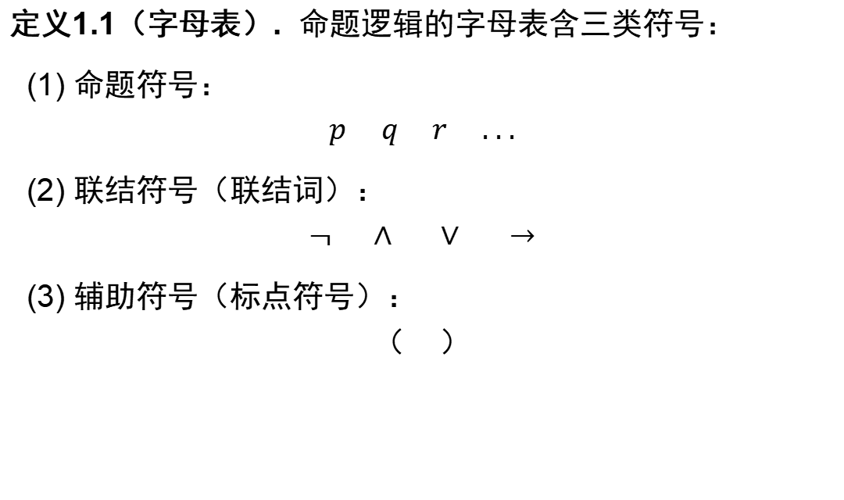
字母表
定义1.1（字母表）. 命题逻辑的字母表含三类符号：
(1) 命题符号：
$$p q r . . .$$
(2) 联结符号（联结词）：
$$¬ ∧ ∨ →$$
(3) 辅助符号（标点符号）：
$$（ ）$$

Slide 5

命题公式
命题逻辑的所有原子公式和公式的集分别记为$PS$（命题符集合）和$PROP$（命题集）。
公式由表达式定义
公式相当于自然语言中符合语法规则的语句

Slide 6
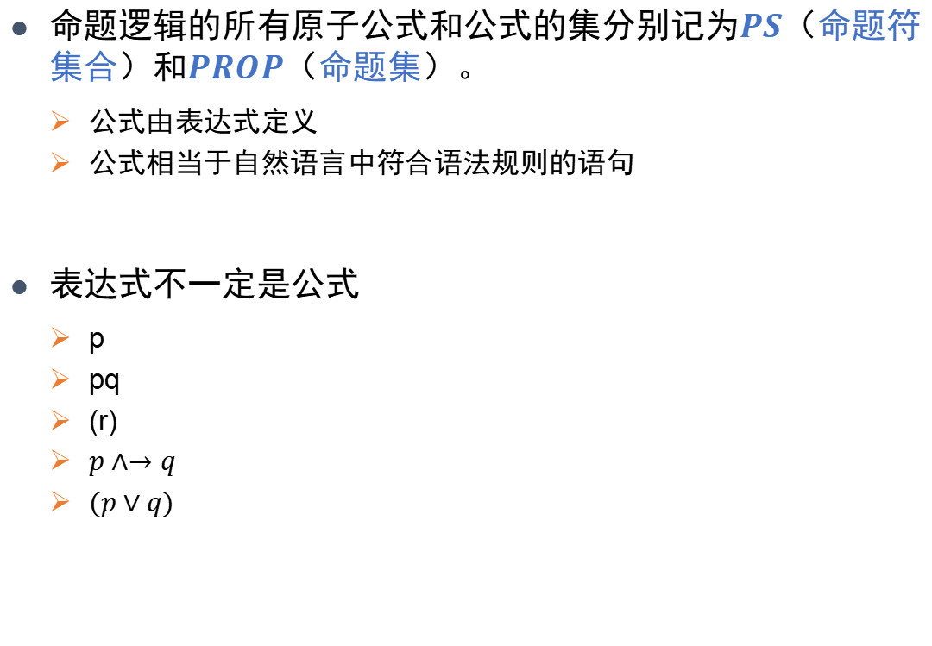
命题公式
命题逻辑的所有原子公式和公式的集分别记为$PS$（命题符集合）和$PROP$（命题集）。
公式由表达式定义
公式相当于自然语言中符合语法规则的语句
表达式不一定是公式
p
pq
(r)
$p∧→q$
$(p∨q)$

Slide 7
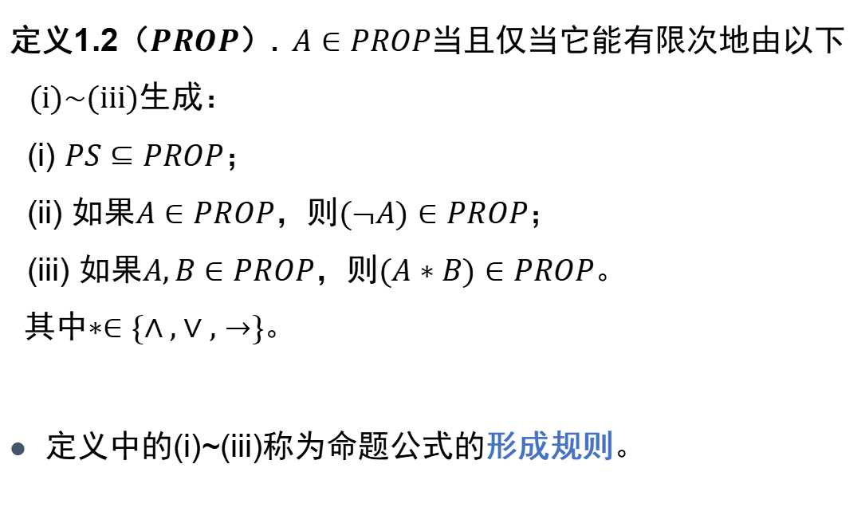
命题的定义
定义1.2（$PROP$）. $A∈PROP$当且仅当它能有限次地由以下(i)~(iii)生成：
(i) $PS⊆PROP$；
(ii) 如果$A∈PROP$，则$(¬A)∈PROP$；
(iii) 如果$A,B∈PROP$，则$(A∗B)∈PROP$。
其中$∗∈\{∧,∨,→\}$。
定义中的(i)~(iii)称为命题公式的形成规则。

Slide 8









命题的定义
例，$(p∨(((¬p)∧r)∧(¬(q∧r))))$。
$$∨$$
$$((¬p)∧r)∧(¬(q∧r))$$
$$∧$$
$$((¬p)∧r)$$
$$∧$$
$$¬$$
$$(¬(q∧r))$$
$$(¬p)$$
$$(q∧r)$$
$$¬$$
$$∧$$
p
q
r

Slide 9
命题的语义
语法：符号表达式的形式结构
语义：符号和符号表达式的涵义（给符号以某种解释）

Slide 10

命题的语义
什么是命题逻辑的语义？
对于任意的赋值 $v:PS→\{T,F\}$，定义一个解释
$\hat{v}:PROP→\{T,F\}$

Slide 11
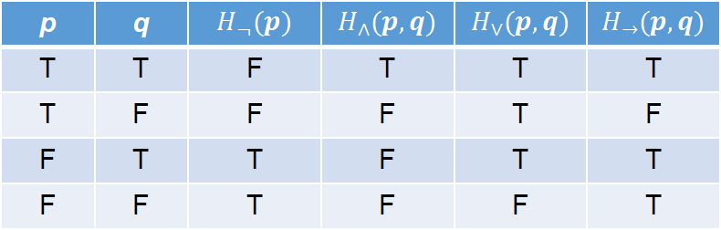
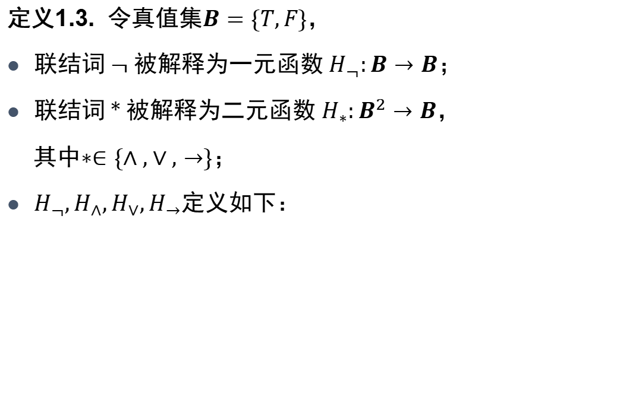
联结词定义的布尔函数
定义1.3. 令真值集$B=\{T,F\}$，
联结词 $¬$ 被解释为一元函数 $H_{¬}:B→B$；
联结词 * 被解释为二元函数 $H_{∗}:B^{2}→B$，
其中$∗∈\{∧,∨,→\}$；
$H_{¬},H_{∧},H_{∨},H_{→}$定义如下：
p | q | $$H_{¬}(p)$$ | $$H_{∧}(p,q)$$ | $$H_{∨}(p,q)$$ | $$H_{→}(p,q)$$
T | T | F | T | T | T
T | F | F | F | T | F
F | T | T | F | T | T
F | F | T | F | F | T

Slide 12

命题的语义
定义1.4（命题的语义）.
$v$ 为一个赋值指它是函数 $v:PS→B$，
从而对任何命题符$P_{i}$，$v(P_{i})$为T或F；

Slide 13
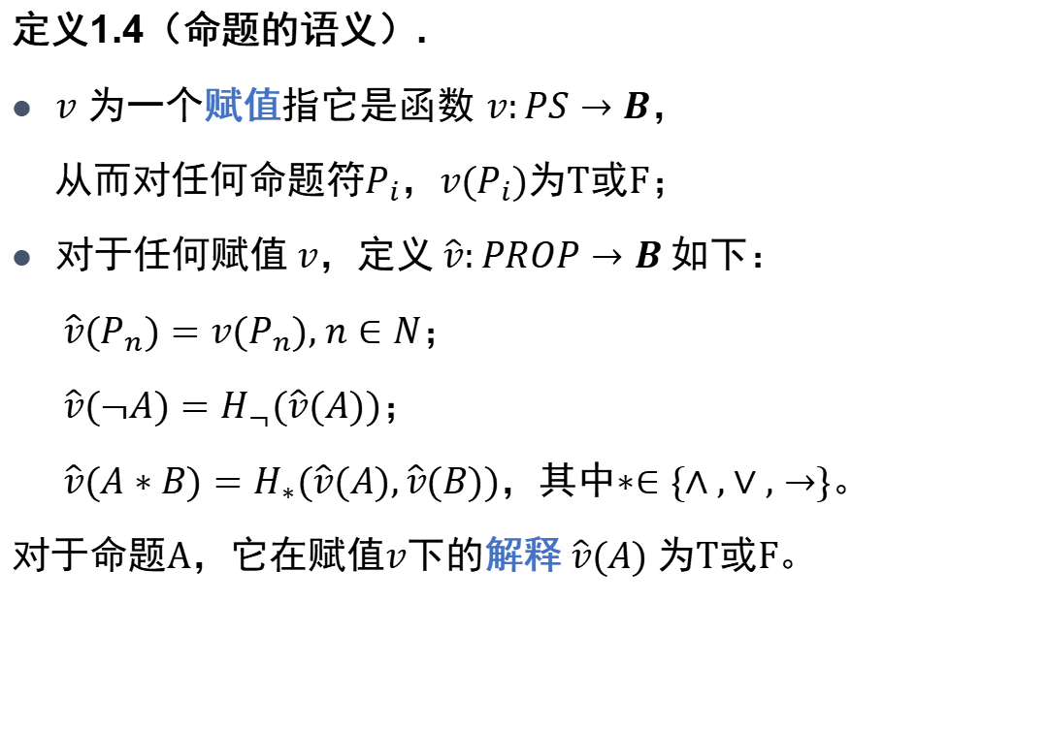
命题的语义
定义1.4（命题的语义）.
$v$ 为一个赋值指它是函数 $v:PS→B$，
从而对任何命题符$P_{i}$，$v(P_{i})$为T或F；
对于任何赋值 $v$，定义 $\hat{v}:PROP→B$ 如下：
$\hat{v}(P_{n})=v(P_{n}), n∈N$；
$\hat{v}(¬A)=H_{¬}(\hat{v}(A))$；
$\hat{v}(A∗B)=H_{∗}(\hat{v}(A),\hat{v}(B))$，其中$∗∈\{∧,∨,→\}$。
对于命题A，它在赋值$v$下的解释 $\hat{v}(A)$ 为T或F。

Slide 14

命题的语义
例，$A=(p∧q)→(¬q∨r)$，设 $v$ 是一个赋值，使得
$$v(p)=v(q)=v(r)=1.$$

Slide 15
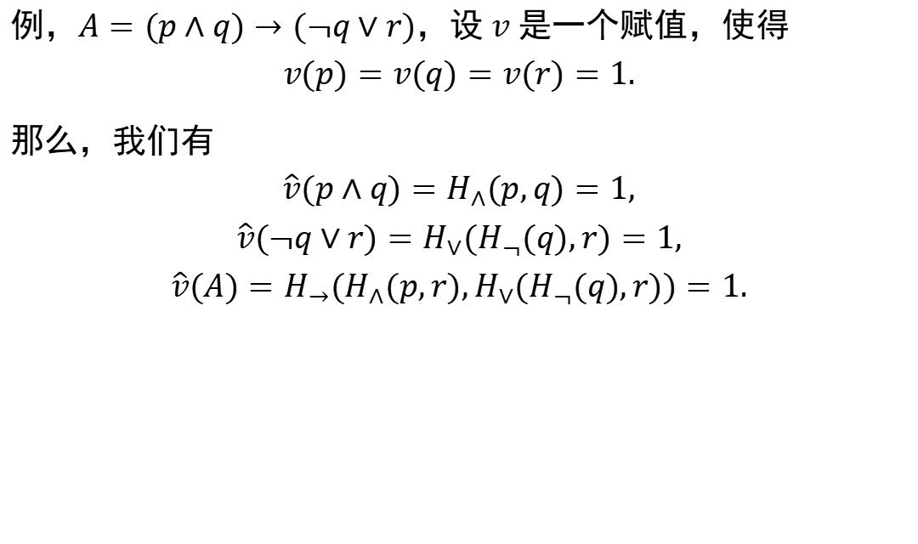
命题的语义
例，$A=(p∧q)→(¬q∨r)$，设 $v$ 是一个赋值，使得
$$v(p)=v(q)=v(r)=1.$$
那么，我们有
$$\hat{v}(p∧q)=H_{∧}(p,q)=1,$$
$$\hat{v}(¬q∨r)=H_{∨}(H_{¬}(q),r)=1,$$
$$\hat{v}(A)=H_{→}(H_{∧}(p,r),H_{∨}(H_{¬}(q),r))=1.$$

Slide 16

命题的语义
例，$A=(p∧q)→(¬q∨r)$，设 $v$ 是一个赋值，使得
$$v(p)=v(q)=v(r)=0.$$

Slide 17
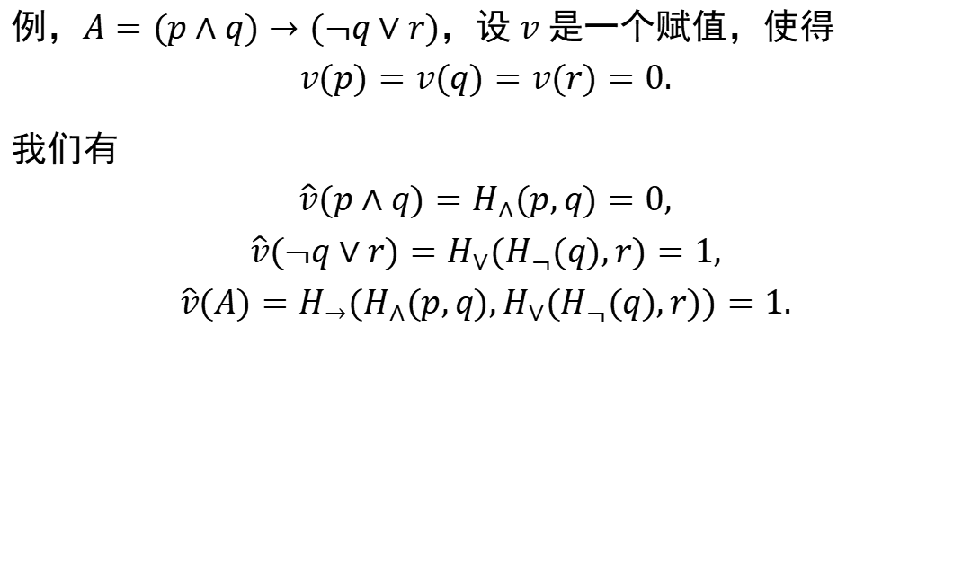
命题的语义
例，$A=(p∧q)→(¬q∨r)$，设 $v$ 是一个赋值，使得
$$v(p)=v(q)=v(r)=0.$$
我们有
$$\hat{v}(p∧q)=H_{∧}(p,q)=0,$$
$$\hat{v}(¬q∨r)=H_{∨}(H_{¬}(q),r)=1,$$
$$\hat{v}(A)=H_{→}(H_{∧}(p,q),H_{∨}(H_{¬}(q),r))=1.$$

Slide 18
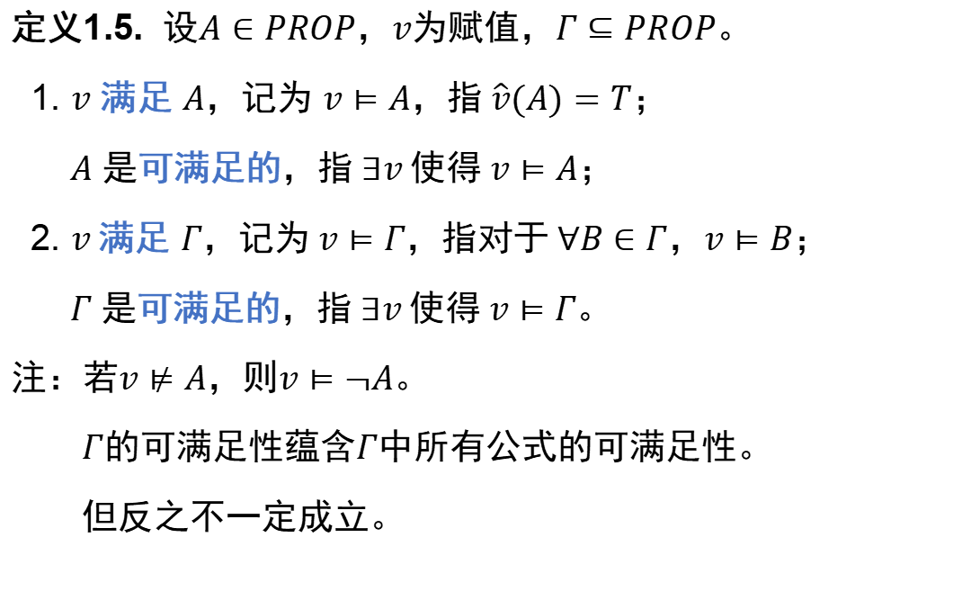
可满足性
定义1.5. 设$A∈PROP$，$v$为赋值，$Γ⊆PROP$。
1. $v$ 满足 $A$，记为 $v⊨A$，指 $\hat{v}(A)=T$；
$A$ 是可满足的，指 $∃v$ 使得 $v⊨A$；
2. $v$ 满足 $Γ$，记为 $v⊨Γ$，指对于 $∀B∈Γ$，$v⊨B$；
$Γ$ 是可满足的，指 $∃v$ 使得 $v⊨Γ$。
注：若$v⊭A$，则$v⊨¬A$。
$Γ$的可满足性蕴含$Γ$中所有公式的可满足性。
但反之不一定成立。
Notes:
v不满足A
要同一个赋值满足所有公式

Slide 19
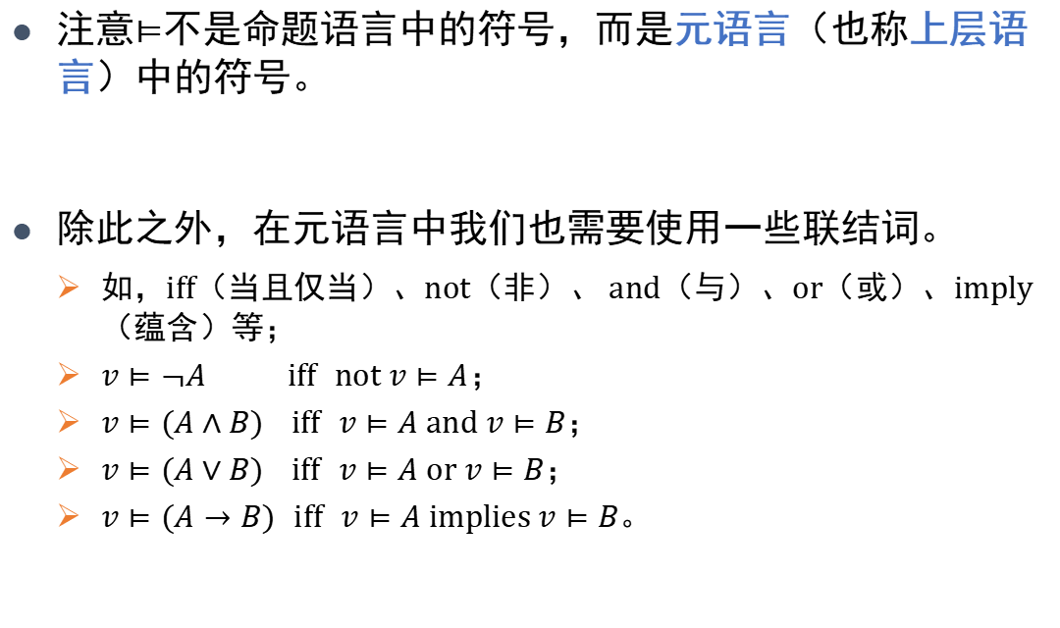
元语言
注意$⊨$不是命题语言中的符号，而是元语言（也称上层语言）中的符号。
除此之外，在元语言中我们也需要使用一些联结词。
如，iff（当且仅当）、not（非）、 and（与）、or（或）、imply（蕴含）等；
$v⊨¬A$ iff not $v⊨A$；
$v⊨(A∧B)$ iff $v⊨A$ and $v⊨B$；
$v⊨(A∨B)$ iff $v⊨A$ or $v⊨B$；
$v⊨(A→B)$ iff $v⊨A$ implies $v⊨B$。

Slide 20
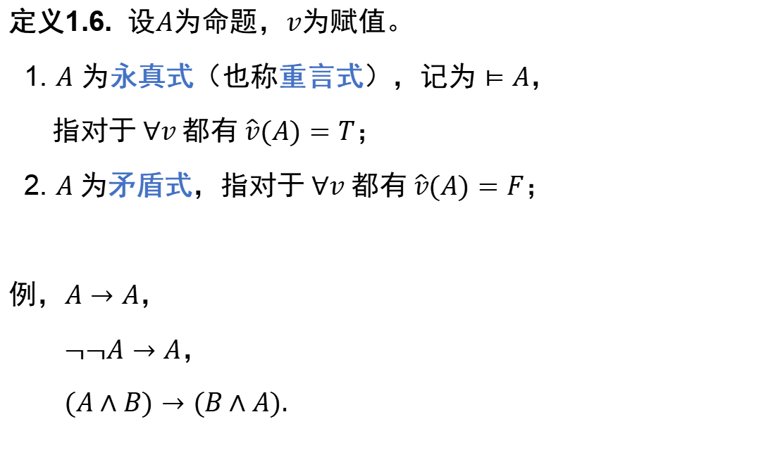
永真式
定义1.6. 设$A$为命题，$v$为赋值。
1. $A$ 为永真式（也称重言式），记为 $⊨A$，
指对于 $∀v$ 都有 $\hat{v}(A)=T$；
2. $A$ 为矛盾式，指对于 $∀v$ 都有 $\hat{v}(A)=F$；
例，$A→A$，
$¬¬A→A$，
$(A∧B)→(B∧A)$.

Slide 21
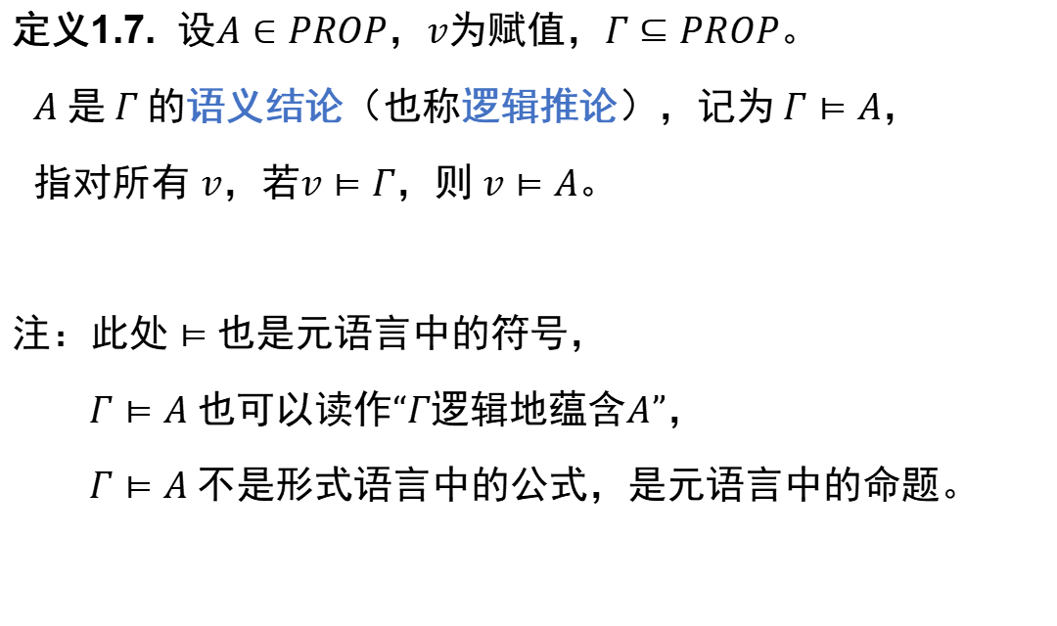
语义结论
定义1.7. 设$A∈PROP$，$v$为赋值，$Γ⊆PROP$。
$A$ 是 $Γ$ 的语义结论（也称逻辑推论），记为 $Γ⊨A$，
指对所有 $v$，若$v⊨Γ$，则 $v⊨A$。
注：此处 $⊨$ 也是元语言中的符号，
$Γ⊨A$ 也可以读作“$Γ$逻辑地蕴含$A$”，
$Γ⊨A$ 不是形式语言中的公式，是元语言中的命题。

Slide 22
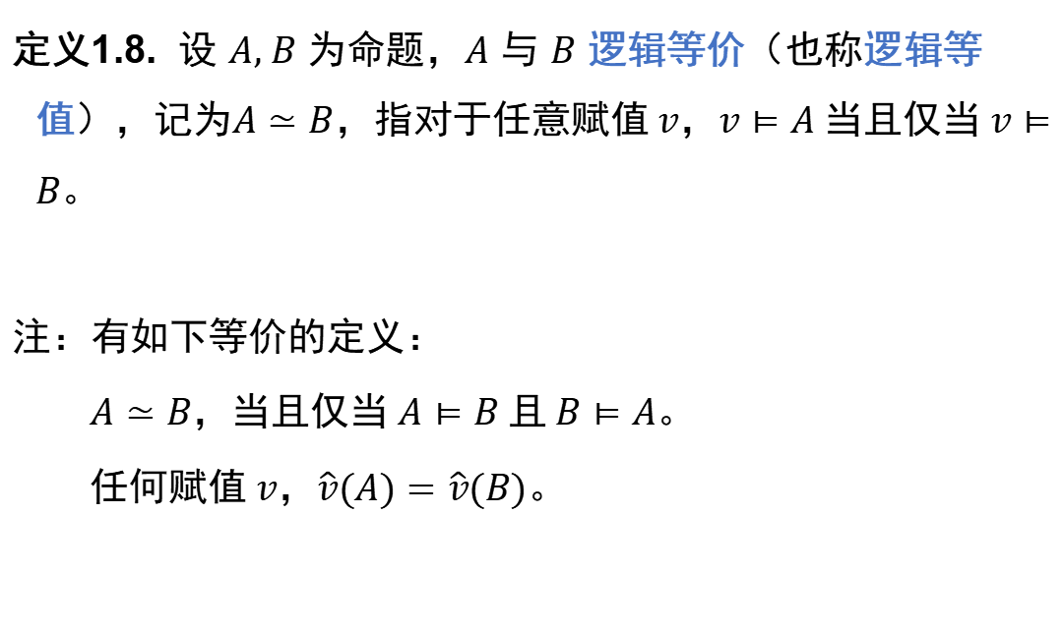
逻辑等价
定义1.8. 设 $A, B$ 为命题，$A$ 与 $B$ 逻辑等价（也称逻辑等值），记为$A≃B$，指对于任意赋值 $v$，$v⊨A$ 当且仅当 $v⊨B$。
注：有如下等价的定义：
$A≃B$，当且仅当 $A⊨B$ 且 $B⊨A$。
任何赋值 $v$，$\hat{v}(A)=\hat{v}(B)$。

Slide 23

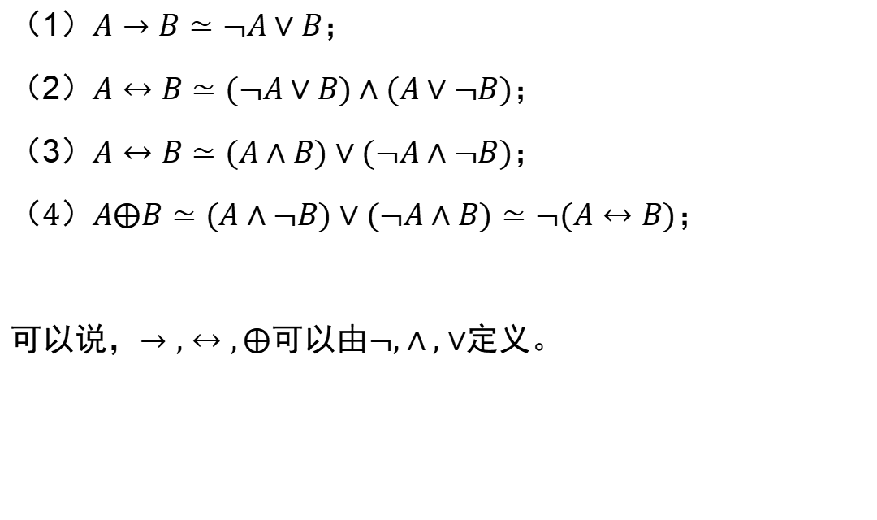
等值替换
（1）$A→B≃¬A∨B$；
（2）$A↔B≃(¬A∨B)∧(A∨¬B)$；
（3）$A↔B≃(A∧B)∨(¬A∧¬B)$；
（4）$A⨁B≃(A∧¬B)∨(¬A∧B)≃¬(A↔B)$；
可以说，$→,↔,⨁$可以由$¬,∧,∨$定义。
(1)~(4)：消去$→$，$↔$，$⨁$

Slide 24

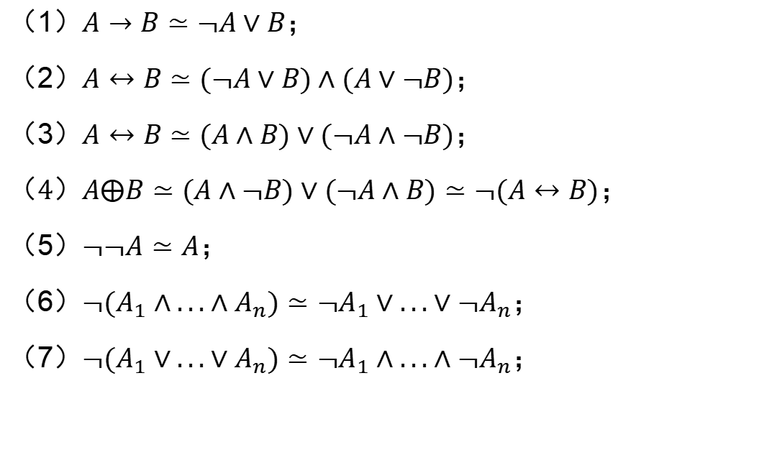
等值替换
（1）$A→B≃¬A∨B$；
（2）$A↔B≃(¬A∨B)∧(A∨¬B)$；
（3）$A↔B≃(A∧B)∨(¬A∧¬B)$；
（4）$A⨁B≃(A∧¬B)∨(¬A∧B)≃¬(A↔B)$；
（5）$¬¬A≃A$；
（6）$¬(A_{1}∧...∧A_{n})≃¬A_{1}∨...∨¬A_{n}$；
（7）$¬(A_{1}∨...∨A_{n})≃¬A_{1}∧...∧¬A_{n}$；
(1)~(4)：消去$→$，$↔$，$⨁$
(5)~(7)：消去$¬$的辖域中的$¬$，$∧$，$∨$

Slide 25

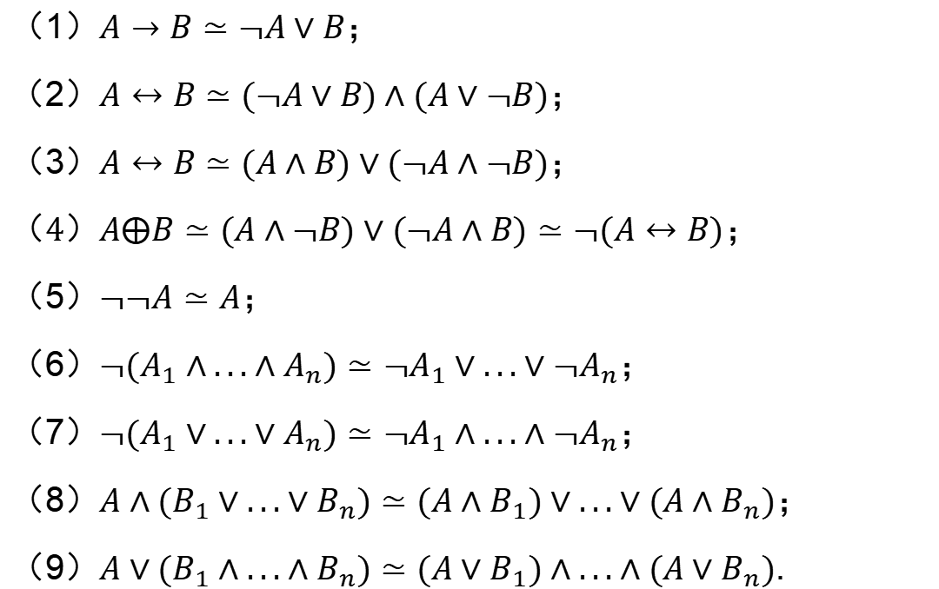
等值替换
（1）$A→B≃¬A∨B$；
（2）$A↔B≃(¬A∨B)∧(A∨¬B)$；
（3）$A↔B≃(A∧B)∨(¬A∧¬B)$；
（4）$A⨁B≃(A∧¬B)∨(¬A∧B)≃¬(A↔B)$；
（5）$¬¬A≃A$；
（6）$¬(A_{1}∧...∧A_{n})≃¬A_{1}∨...∨¬A_{n}$；
（7）$¬(A_{1}∨...∨A_{n})≃¬A_{1}∧...∧¬A_{n}$；
（8）$A∧(B_{1}∨...∨B_{n})≃(A∧B_{1})∨...∨(A∧B_{n})$；
（9）$A∨(B_{1}∧...∧B_{n})≃(A∨B_{1})∧...∧(A∨B_{n})$.
(1)~(4)：消去$→$，$↔$，$⨁$
(5)~(7)：消去$¬$的辖域中的$¬$，$∧$，$∨$
(8)：消去$∧$的辖域中的$∨$
(9)：消去$∨$的辖域中的$∧$

Slide 26

等值替换
（10）$A∨A≃A$
（11）$A∧A≃A$
（12）$A∨(A∧B)≃A$
（13）$A∧(A∨B)≃A$
（14）$A∨(B∧¬B∧C)≃A$
（15）$A∧(B∨¬B∨C)≃A$
(10)(11)：重复项
(12)(13)：一个子句的所有文字出现在另一个子句中
(14)(15)：删去含互补文字的子句

Slide 27
析取范式-合取范式
定义1.9（文字，子句）.
（1）命题符和命题符的否定式称为文字（Literal）；
（2）以文字为析（合）取项的析（合）取式称为析（合）取子式，简称子式，也称子句（Clause）。

Slide 28
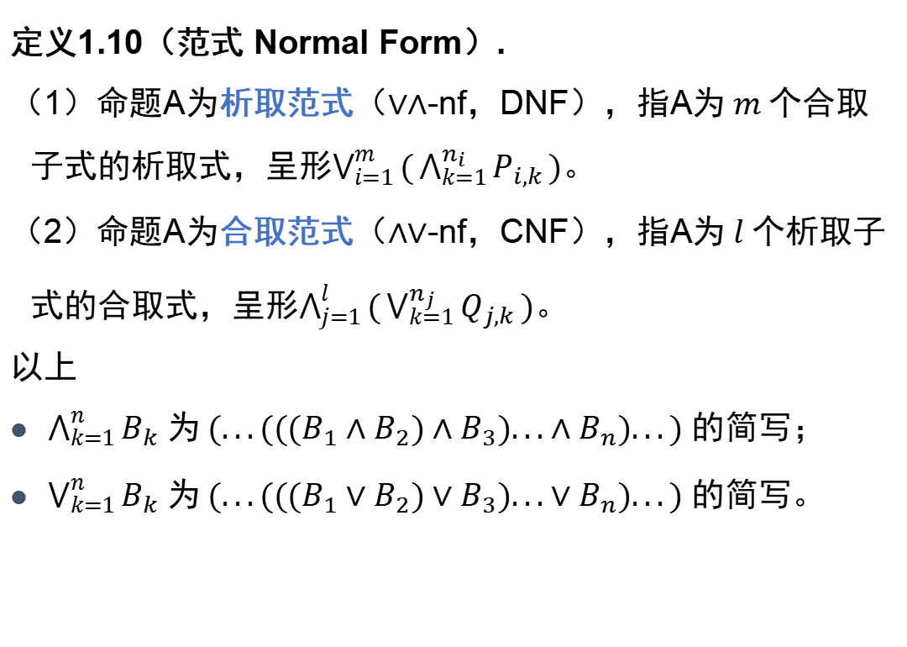
析取范式-合取范式
定义1.10（范式 Normal Form）.
（1）命题A为析取范式（$∨∧$-nf，DNF），指A为 $m$ 个合取子式的析取式，呈形$\bigvee_{i=1}^{m}{(\bigwedge_{k=1}^{n_{i}}{P_{i,k}})}$。
（2）命题A为合取范式（$∧∨$-nf，CNF），指A为 $l$ 个析取子式的合取式，呈形$\bigwedge_{j=1}^{l}{(\bigvee_{k=1}^{n_{j}}{Q_{j,k}})}$。
以上
$\bigwedge_{k=1}^{n}{B_{k}}$ 为 $(...(((B_{1}∧B_{2})∧B_{3})...∧B_{n})...)$ 的简写；
$\bigvee_{k=1}^{n}{B_{k}}$ 为 $(...(((B_{1}∨B_{2})∨B_{3})...∨B_{n})...)$ 的简写。

Slide 29

析取范式-合取范式
析取范式$\bigvee_{i=1}^{m}{(\bigwedge_{k=1}^{n}{P_{i,k}})}$为如下形式：
$$(P_{11}∧...∧P_{1n_{1}})∨...∨(P_{m1}∧...∧P_{mn_{m}}),$$
文字

Slide 30
析取范式-合取范式
析取范式$\bigvee_{i=1}^{m}{(\bigwedge_{k=1}^{n}{P_{i,k}})}$为如下形式：
$$(P_{11}∧...∧P_{1n_{1}})∨...∨(P_{m1}∧...∧P_{mn_{m}}),$$
子句

Slide 31
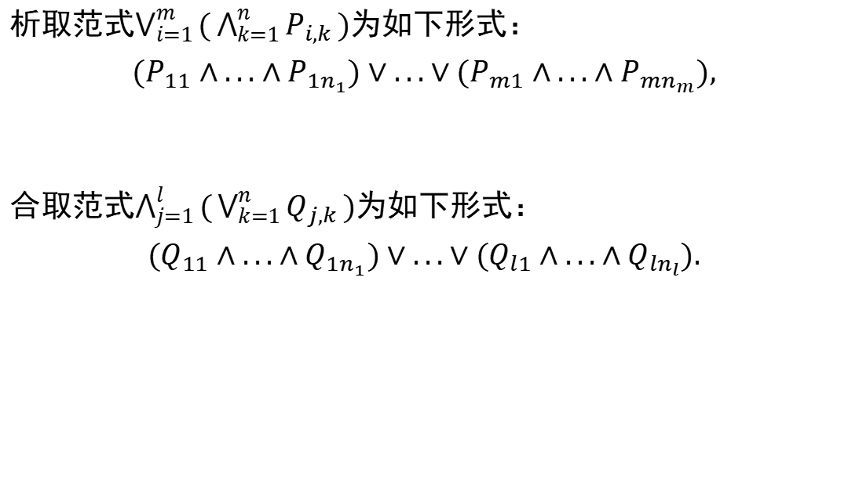
析取范式-合取范式
析取范式$\bigvee_{i=1}^{m}{(\bigwedge_{k=1}^{n}{P_{i,k}})}$为如下形式：
$$(P_{11}∧...∧P_{1n_{1}})∨...∨(P_{m1}∧...∧P_{mn_{m}}),$$
合取范式$\bigwedge_{j=1}^{l}{(\bigvee_{k=1}^{n}{Q_{j,k}})}$为如下形式：
$$(Q_{11}∧...∧Q_{1n_{1}})∨...∨(Q_{l1}∧...∧Q_{ln_{l}}).$$

Slide 32
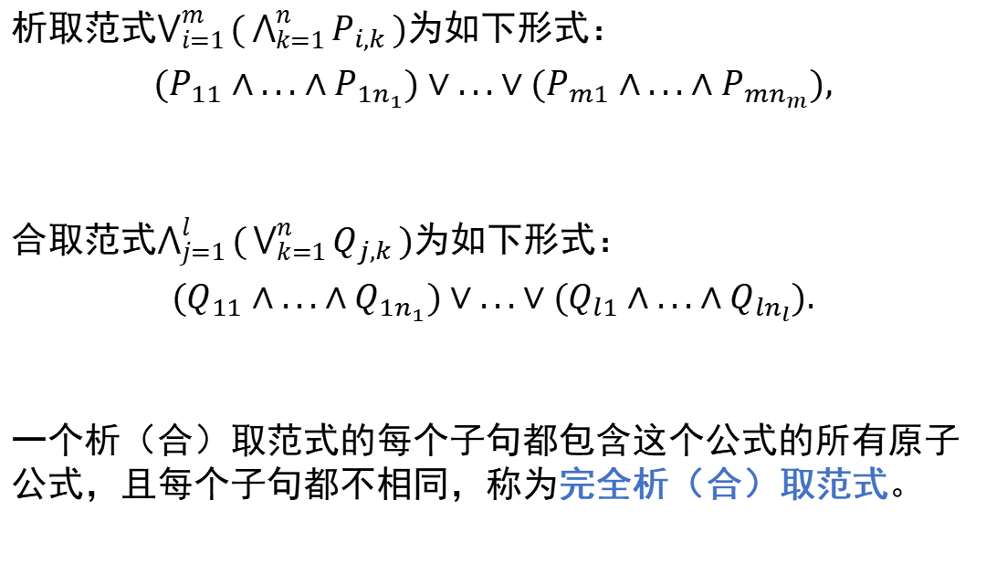
析取范式-合取范式
析取范式$\bigvee_{i=1}^{m}{(\bigwedge_{k=1}^{n}{P_{i,k}})}$为如下形式：
$$(P_{11}∧...∧P_{1n_{1}})∨...∨(P_{m1}∧...∧P_{mn_{m}}),$$
合取范式$\bigwedge_{j=1}^{l}{(\bigvee_{k=1}^{n}{Q_{j,k}})}$为如下形式：
$$(Q_{11}∧...∧Q_{1n_{1}})∨...∨(Q_{l1}∧...∧Q_{ln_{l}}).$$
一个析（合）取范式的每个子句都包含这个公式的所有原子公式，且每个子句都不相同，称为完全析（合）取范式。

Slide 33

析取范式-合取范式
例，
（1）$p$
（2）$¬p∨q$
（3）$¬p∧q∧¬r$
（4）$¬p∨(q∧¬r)$
（5）$¬p∧(q∨¬r)∧(¬q∨r)$

Slide 34
预备知识-一阶逻辑
Notes:
欢迎辞

Slide 35
例子
所有的牛都有角（前提）
有些动物是牛（前提）
因此，所有动物有角（结论）
推理不正确

Slide 36
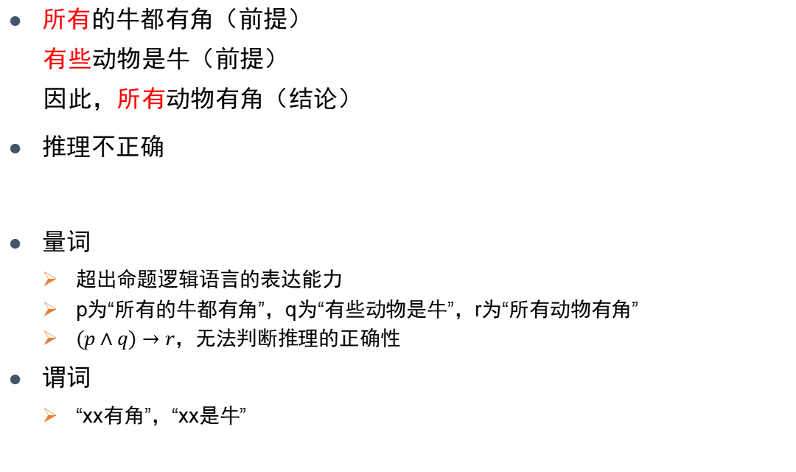
例子
所有的牛都有角（前提）
有些动物是牛（前提）
因此，所有动物有角（结论）
推理不正确
量词
超出命题逻辑语言的表达能力
p为“所有的牛都有角”，q为“有些动物是牛”，r为“所有动物有角”
$(p∧q)→r$，无法判断推理的正确性
谓词
“xx有角”，“xx是牛”

Slide 37
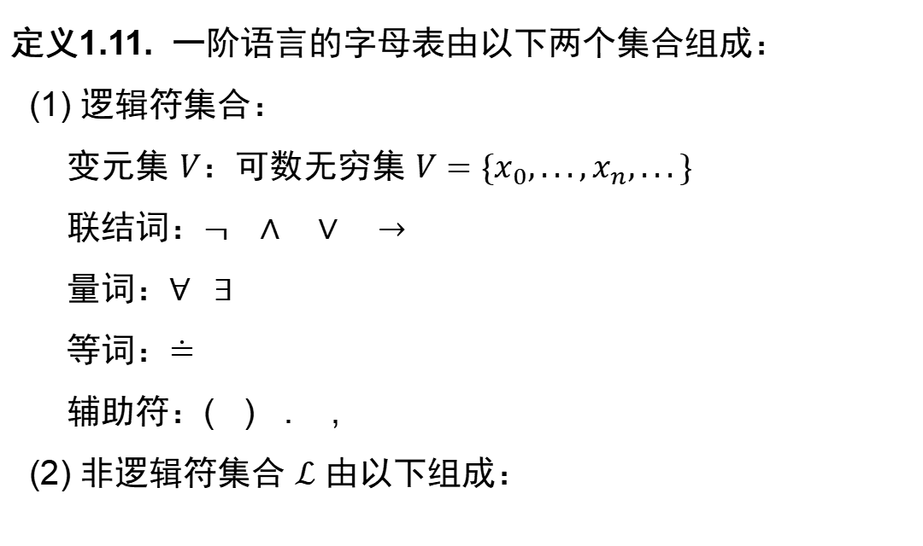
一阶逻辑语言的字母表
定义1.11. 一阶语言的字母表由以下两个集合组成：
(1) 逻辑符集合：
变元集 $V$：可数无穷集 $V=\{x_{0},...,x_{n},...\}$
联结词：$¬ ∧ ∨ →$
量词：$∀ ∃$
等词：$≐$
辅助符：( ) . ,
(2) 非逻辑符集合 $ℒ$ 由以下组成：

Slide 38

一阶逻辑语言的字母表
定义1.11. 一阶语言的字母表由以下两个集合组成：
(1) 逻辑符集合：
变元集 $V$：可数无穷集 $V=\{x_{0},...,x_{n},...\}$
联结词：$¬ ∧ ∨ →$
量词：$∀ ∃$
等词：$≐$
辅助符：( ) . ,
(2) 非逻辑符集合 $ℒ$ 由以下组成：
1. 与命题符不同
2. $|V|=|N|$

Slide 39

一阶逻辑语言的字母表
定义1.11. 一阶语言的字母表由以下两个集合组成：
(1) 逻辑符集合：
变元集 $V$：可数无穷集 $V=\{x_{0},...,x_{n},...\}$
联结词：$¬ ∧ ∨ →$
量词：$∀ ∃$
等词：$≐$
辅助符：( ) . ,
(2) 非逻辑符集合 $ℒ$ 由以下组成：
1. 与命题符不同
2. $|V|=|N|$
完全子集$\{¬,→\}$

Slide 40

一阶逻辑语言的字母表
定义1.11. 一阶语言的字母表由以下两个集合组成：
(1) 逻辑符集合：
变元集 $V$：可数无穷集 $V=\{x_{0},...,x_{n},...\}$
联结词：$¬ ∧ ∨ →$
量词：$∀ ∃$
等词：$≐$
辅助符：( ) . ,
(2) 非逻辑符集合 $ℒ$ 由以下组成：
1. 与命题符不同
2. $|V|=|N|$
完全子集$\{¬,→\}$
与联结词$↔$不同

Slide 41
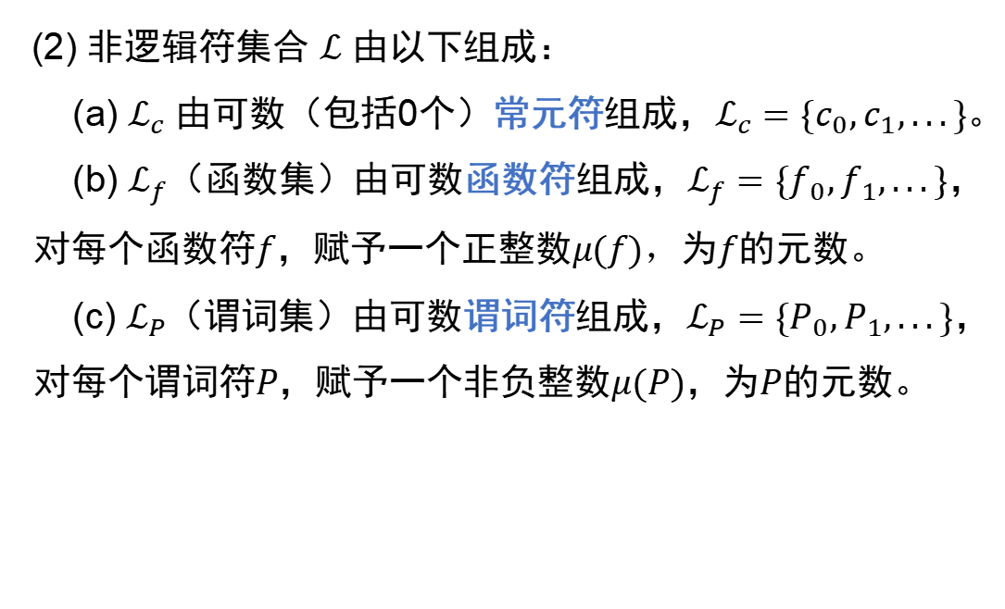
一阶逻辑语言的字母表
(2) 非逻辑符集合 $ℒ$ 由以下组成：
(a) $ℒ_{c}$ 由可数（包括0个）常元符组成，$ℒ_{c}=\{c_{0},c_{1},...\}$。
(b) $ℒ_{f}$（函数集）由可数函数符组成，$ℒ_{f}=\{f_{0},f_{1},...\}$，对每个函数符$f$，赋予一个正整数$μ(f)$，为$f$的元数。
(c) $ℒ_{P}$（谓词集）由可数谓词符组成，$ℒ_{P}=\{P_{0},P_{1},...\}$，对每个谓词符$P$，赋予一个非负整数$μ(P)$，为$P$的元数。

Slide 42

一阶逻辑语言的字母表
(2) 非逻辑符集合 $ℒ$ 由以下组成：
(a) $ℒ_{c}$ 由可数（包括0个）常元符组成，$ℒ_{c}=\{c_{0},c_{1},...\}$。
(b) $ℒ_{f}$（函数集）由可数函数符组成，$ℒ_{f}=\{f_{0},f_{1},...\}$，对每个函数符$f$，赋予一个正整数$μ(f)$，为$f$的元数。
(c) $ℒ_{P}$（谓词集）由可数谓词符组成，$ℒ_{P}=\{P_{0},P_{1},...\}$，对每个谓词符$P$，赋予一个非负整数$μ(P)$，为$P$的元数。
1. 谓词也称关系符号
2. 等词$≐$是一个特别的谓词
3. $μ(P)=0$时，称$P$为命题符
4.$ℒ_{f}$和$ℒ_{P}$可以为空集

Slide 43

字母表的一些说明
例，初等算术语言$𝒜$：
常元符集为 $\{0\}$；
函数符集为 $\{S,+,⋅\}$；
谓词符集为 $\{<\}$。

Slide 44

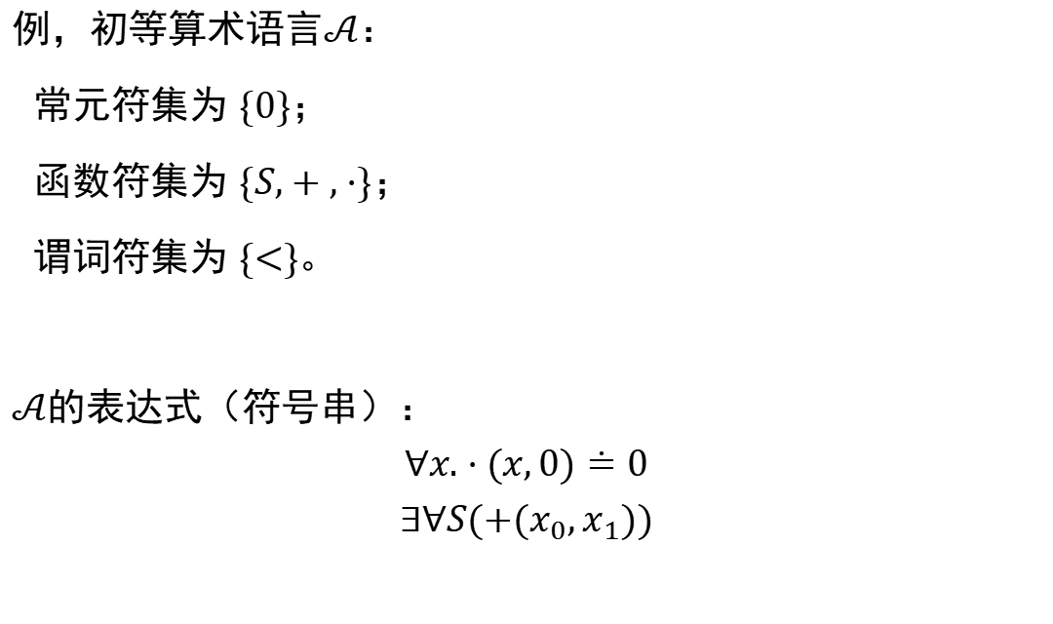
字母表的一些说明
例，初等算术语言$𝒜$：
常元符集为 $\{0\}$；
函数符集为 $\{S,+,⋅\}$；
谓词符集为 $\{<\}$。
$𝒜$的表达式（符号串）：
$$∀x.⋅(x,0)≐0$$
$$∃∀S(+(x_{0},x_{1}))$$
$S$为后继函数（一元）
$S(n)=n+1$（语义层面）

Slide 45

字母表的一些说明
例，初等算术语言$𝒜$：
常元符集为 $\{0\}$；
函数符集为 $\{S,+,⋅\}$；
谓词符集为 $\{<\}$。
$𝒜$的表达式（符号串）：
$$∀x.⋅(x,0)≐0$$
$$∃∀S(+(x_{0},x_{1}))$$
$S$为后继函数（一元）
$S(n)=n+1$（语义层面）
$$⋅(x,0)≐0$$
$$x⋅0≐0$$

Slide 46
字母表的一些说明
例，初等算术语言$𝒜$：
常元符集为 $\{0\}$；
函数符集为 $\{S,+,⋅\}$；
谓词符集为 $\{<\}$。
$𝒜$的表达式（符号串）：
$$∀x.⋅(x,0)≐0$$
$$∃∀S(+(x_{0},x_{1}))$$
$S$为后继函数（一元）
$S(n)=n+1$（语义层面）
$$⋅(x,0)≐0$$
$$x⋅0≐0$$
表达式不一定是公式

Slide 47

字母表的一些说明
例，群论语言$𝔊$：
常元符集为 $\{e\}$；
函数符集为 $\{⋅（二元）, ^{−1}（一元）\}$。
$𝔊$的表达式：
$$∀x.(⋅(x,e)≐x∧⋅(e,x)≐x)$$

Slide 48
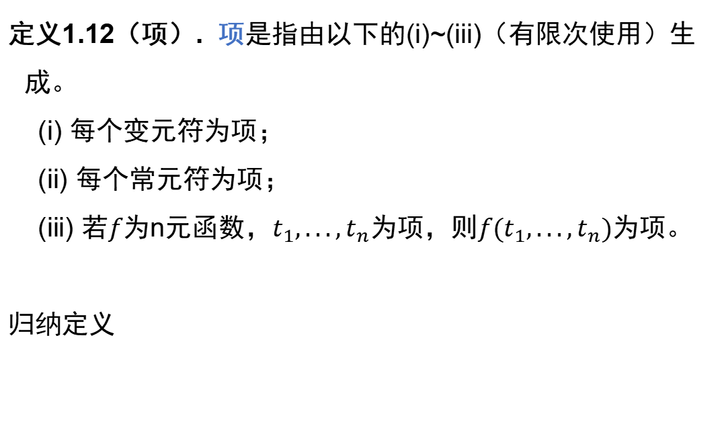
项（term）
定义1.12（项）. 项是指由以下的(i)~(iii)（有限次使用）生成。
(i) 每个变元符为项；
(ii) 每个常元符为项；
(iii) 若$f$为n元函数，$t_{1},...,t_{n}$为项，则$f(t_{1},...,t_{n})$为项。
归纳定义

Slide 49
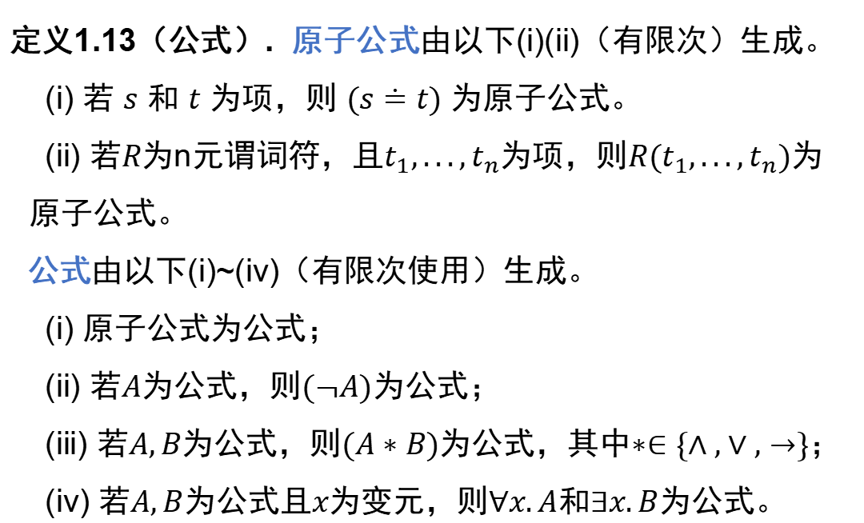
公式（formula）
定义1.13（公式）. 原子公式由以下(i)(ii)（有限次）生成。
(i) 若 $s$ 和 $t$ 为项，则 $(s≐t)$ 为原子公式。
(ii) 若$R$为n元谓词符，且$t_{1},...,t_{n}$为项，则$R(t_{1},...,t_{n})$为原子公式。
公式由以下(i)~(iv)（有限次使用）生成。
(i) 原子公式为公式；
(ii) 若$A$为公式，则$(¬A)$为公式；
(iii) 若$A,B$为公式，则$(A∗B)$为公式，其中$∗∈\{∧,∨,→\}$；
(iv) 若$A,B$为公式且$x$为变元，则$∀x.A$和$∃x.B$为公式。

Slide 50

公式（formula）
定义1.13（公式）. 原子公式由以下(i)(ii)（有限次）生成。
(i) 若 $s$ 和 $t$ 为项，则 $(s≐t)$ 为原子公式。
(ii) 若$R$为n元谓词符，且$t_{1},...,t_{n}$为项，则$R(t_{1},...,t_{n})$为原子公式。
公式由以下(i)~(iv)（有限次使用）生成。
(i) 原子公式为公式；
(ii) 若$A$为公式，则$(¬A)$为公式；
(iii) 若$A,B$为公式，则$(A∗B)$为公式，其中$∗∈\{∧,∨,→\}$；
(iv) 若$A,B$为公式且$x$为变元，则$∀x.A$和$∃x.B$为公式。
若f和g为函数符，
$¬f(x)$ ✘
$f(x)∧g(x,y)$ ✘

Slide 51
公式（formula）
定义1.13（公式）. 原子公式由以下(i)(ii)（有限次）生成。
(i) 若 $s$ 和 $t$ 为项，则 $(s≐t)$ 为原子公式。
(ii) 若$R$为n元谓词符，且$t_{1},...,t_{n}$为项，则$R(t_{1},...,t_{n})$为原子公式。
公式由以下(i)~(iv)（有限次使用）生成。
(i) 原子公式为公式；
(ii) 若$A$为公式，则$(¬A)$为公式；
(iii) 若$A,B$为公式，则$(A∗B)$为公式，其中$∗∈\{∧,∨,→\}$；
(iv) 若$A,B$为公式且$x$为变元，则$∀x.A$和$∃x.B$为公式。
1. 等词和谓词作用在项上。
2. 联结词和量词只能作用在公式上。

Slide 52
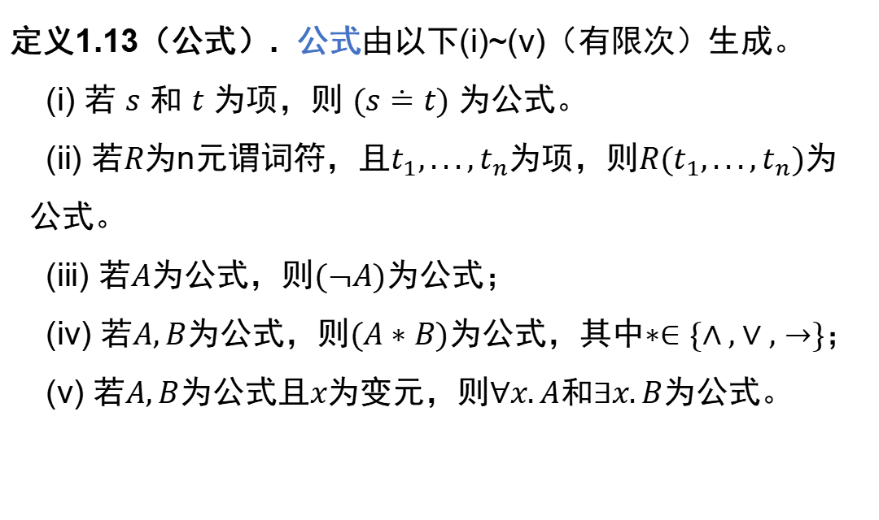
公式（formula）
定义1.13（公式）. 公式由以下(i)~(v)（有限次）生成。
(i) 若 $s$ 和 $t$ 为项，则 $(s≐t)$ 为公式。
(ii) 若$R$为n元谓词符，且$t_{1},...,t_{n}$为项，则$R(t_{1},...,t_{n})$为公式。
(iii) 若$A$为公式，则$(¬A)$为公式；
(iv) 若$A,B$为公式，则$(A∗B)$为公式，其中$∗∈\{∧,∨,→\}$；
(v) 若$A,B$为公式且$x$为变元，则$∀x.A$和$∃x.B$为公式。

Slide 53
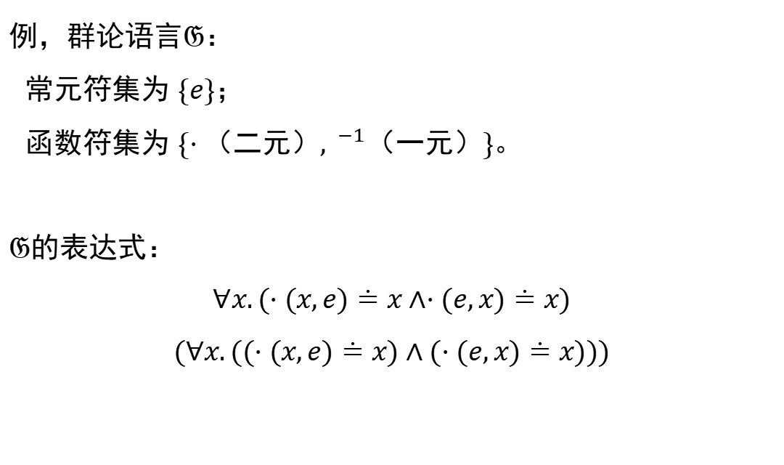
例，群论语言$𝔊$：
常元符集为 $\{e\}$；
函数符集为 $\{⋅（二元）, ^{−1}（一元）\}$。
$𝔊$的表达式：
$$∀x.(⋅(x,e)≐x∧⋅(e,x)≐x)$$
$$(∀x.((⋅(x,e)≐x)∧(⋅(e,x)≐x)))$$
公式✔

Slide 54
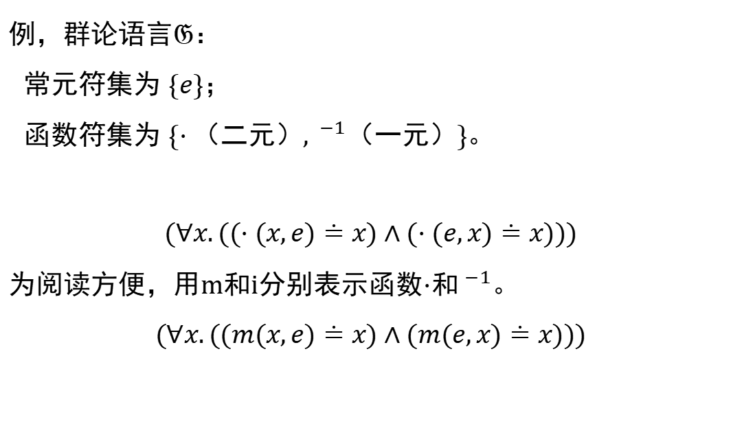
例，群论语言$𝔊$：
常元符集为 $\{e\}$；
函数符集为 $\{⋅（二元）, ^{−1}（一元）\}$。
$$(∀x.((⋅(x,e)≐x)∧(⋅(e,x)≐x)))$$
为阅读方便，用m和i分别表示函数$⋅$和$^{−1}$。
$$(∀x.((m(x,e)≐x)∧(m(e,x)≐x)))$$

Slide 55

$$(∀x.((m(x,e)≐x)∧(m(e,x)≐x)))$$
$$((m(x,e)≐x)∧(m(e,x)≐x))$$
$$(m(x,e)≐x) (m(e,x)≐x)$$
$$m(x,e) x m(e,x) x$$
由下向上生成。

Slide 56
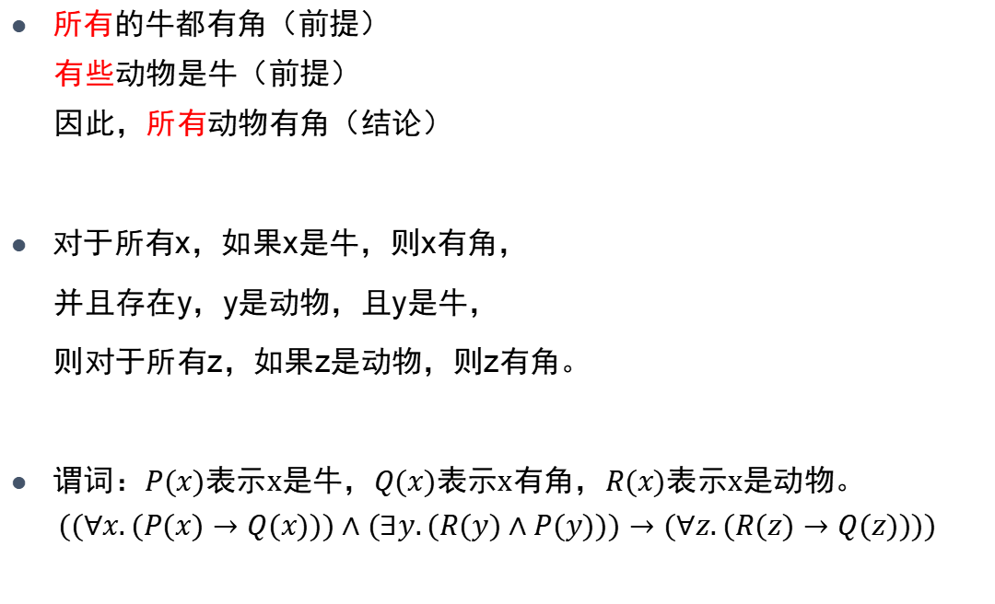
例子
所有的牛都有角（前提）
有些动物是牛（前提）
因此，所有动物有角（结论）
对于所有x，如果x是牛，则x有角，
并且存在y，y是动物，且y是牛，
则对于所有z，如果z是动物，则z有角。
谓词：$P(x)$表示x是牛，$Q(x)$表示x有角，$R(x)$表示x是动物。
$$((∀x.(P(x)→Q(x)))∧(∃y.(R(y)∧P(y)))→(∀z.(R(z)→Q(z))))$$

Slide 57
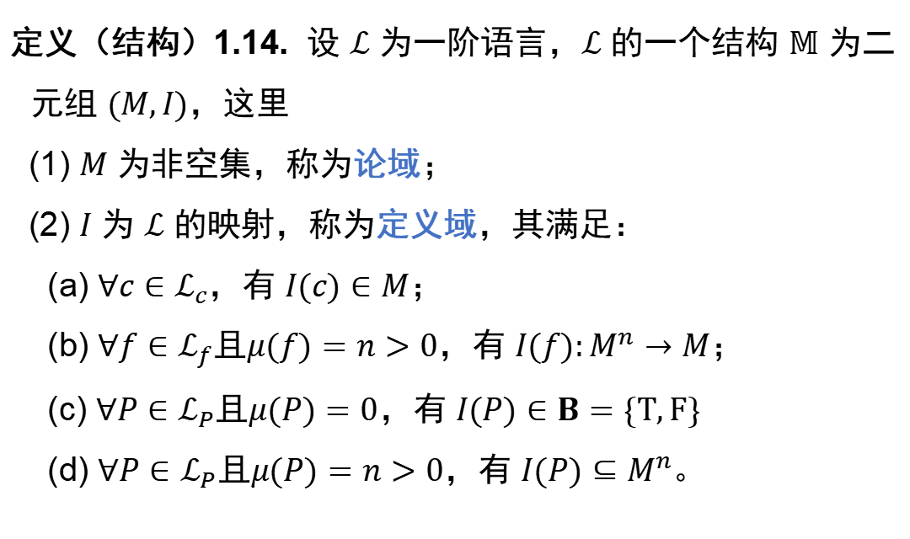
结构（Structure）
定义（结构）1.14. 设 $ℒ$ 为一阶语言，$ℒ$ 的一个结构 $𝕄$ 为二元组 $(M,I)$，这里
(1) $M$ 为非空集，称为论域；
(2) $I$ 为 $ℒ$ 的映射，称为定义域，其满足：
(a) $∀c∈ℒ_{c}$，有 $I(c)∈M$；
(b) $∀f∈ℒ_{f}$且$μ(f)=n>0$，有 $I(f):M^{n}→M$；
(c) $∀P∈ℒ_{P}$且$μ(P)=0$，有 $I(P)∈B=\{T,F\}$
(d) $∀P∈ℒ_{P}$且$μ(P)=n>0$，有 $I(P)⊆M^{n}$。

Slide 58

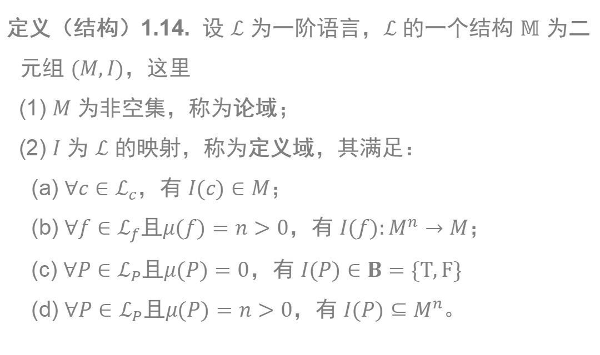
结构（Structure）
定义（结构）1.14. 设 $ℒ$ 为一阶语言，$ℒ$ 的一个结构 $𝕄$ 为二元组 $(M,I)$，这里
(1) $M$ 为非空集，称为论域；
(2) $I$ 为 $ℒ$ 的映射，称为定义域，其满足：
(a) $∀c∈ℒ_{c}$，有 $I(c)∈M$；
(b) $∀f∈ℒ_{f}$且$μ(f)=n>0$，有 $I(f):M^{n}→M$；
(c) $∀P∈ℒ_{P}$且$μ(P)=0$，有 $I(P)∈B=\{T,F\}$
(d) $∀P∈ℒ_{P}$且$μ(P)=n>0$，有 $I(P)⊆M^{n}$。
初等算术语言$𝒜$：
常元符集 $ℒ_{c}=\{0\}$；
函数符集 $ℒ_{f}=\{S,+,⋅\}$；
谓词符集 $ℒ_{P}=\{<\}$。

Slide 59
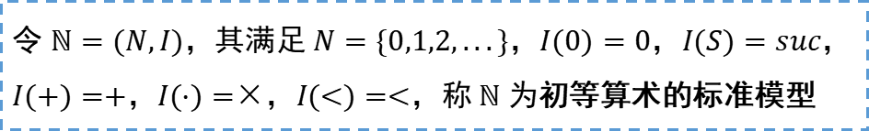
结构（Structure）
定义（结构）1.14. 设 $ℒ$ 为一阶语言，$ℒ$ 的一个结构 $𝕄$ 为二元组 $(M,I)$，这里
(1) $M$ 为非空集，称为论域；
(2) $I$ 为 $ℒ$ 的映射，称为定义域，其满足：
(a) $∀c∈ℒ_{c}$，有 $I(c)∈M$；
(b) $∀f∈ℒ_{f}$且$μ(f)=n>0$，有 $I(f):M^{n}→M$；
(c) $∀P∈ℒ_{P}$且$μ(P)=0$，有 $I(P)∈B=\{T,F\}$
(d) $∀P∈ℒ_{P}$且$μ(P)=n>0$，有 $I(P)⊆M^{n}$。
初等算术语言$𝒜$：
常元符集 $ℒ_{c}=\{0\}$；
函数符集 $ℒ_{f}=\{S,+,⋅\}$；
谓词符集 $ℒ_{P}=\{<\}$。
令 $ℕ=(N,I)$，其满足 $N=\{0,1,2,...\}$，$I(0)=0$，$I(S)=suc$，$I(+)=+$，$I(⋅)=×$，$I(<)=<$，称 $ℕ$ 为初等算术的标准模型

Slide 60

结构（Structure）
定义（结构）1.14. 设 $ℒ$ 为一阶语言，$ℒ$ 的一个结构 $𝕄$ 为二元组 $(M,I)$，这里
(1) $M$ 为非空集，称为论域；
(2) $I$ 为 $ℒ$ 的映射，称为定义域，其满足：
(a) $∀c∈ℒ_{c}$，有 $I(c)∈M$；
(b) $∀f∈ℒ_{f}$且$μ(f)=n>0$，有 $I(f):M^{n}→M$；
(c) $∀P∈ℒ_{P}$且$μ(P)=0$，有 $I(P)∈B=\{T,F\}$
(d) $∀P∈ℒ_{P}$且$μ(P)=n>0$，有 $I(P)⊆M^{n}$。
I: $ℒ→?$

Slide 61
结构（Structure）
定义（结构）1.14. 设 $ℒ$ 为一阶语言，$ℒ$ 的一个结构 $𝕄$ 为二元组 $(M,I)$，这里
(1) $M$ 为非空集，称为论域；
(2) $I$ 为 $ℒ$ 的映射，称为定义域，其满足：
(a) $∀c∈ℒ_{c}$，有 $I(c)∈M$；
(b) $∀f∈ℒ_{f}$且$μ(f)=n>0$，有 $I(f):M^{n}→M$；
(c) $∀P∈ℒ_{P}$且$μ(P)=0$，有 $I(P)∈B=\{T,F\}$
(d) $∀P∈ℒ_{P}$且$μ(P)=n>0$，有 $I(P)⊆M^{n}$。
I: $ℒ→?$
符号

Slide 62

结构（Structure）
定义（结构）1.14. 设 $ℒ$ 为一阶语言，$ℒ$ 的一个结构 $𝕄$ 为二元组 $(M,I)$，这里
(1) $M$ 为非空集，称为论域；
(2) $I$ 为 $ℒ$ 的映射，称为定义域，其满足：
(a) $∀c∈ℒ_{c}$，有 $I(c)∈M$；
(b) $∀f∈ℒ_{f}$且$μ(f)=n>0$，有 $I(f):M^{n}→M$；
(c) $∀P∈ℒ_{P}$且$μ(P)=0$，有 $I(P)∈B=\{T,F\}$
(d) $∀P∈ℒ_{P}$且$μ(P)=n>0$，有 $I(P)⊆M^{n}$。
I: $ℒ→?$
$$ℒ_{c}→M$$
符号

Slide 63

结构（Structure）
定义（结构）1.14. 设 $ℒ$ 为一阶语言，$ℒ$ 的一个结构 $𝕄$ 为二元组 $(M,I)$，这里
(1) $M$ 为非空集，称为论域；
(2) $I$ 为 $ℒ$ 的映射，称为定义域，其满足：
(a) $∀c∈ℒ_{c}$，有 $I(c)∈M$；
(b) $∀f∈ℒ_{f}$且$μ(f)=n>0$，有 $I(f):M^{n}→M$；
(c) $∀P∈ℒ_{P}$且$μ(P)=0$，有 $I(P)∈B=\{T,F\}$
(d) $∀P∈ℒ_{P}$且$μ(P)=n>0$，有 $I(P)⊆M^{n}$。
I: $ℒ→?$
$$ℒ_{c}→M$$
$$ℒ_{f}→F$$
符号

Slide 64

结构（Structure）
定义（结构）1.14. 设 $ℒ$ 为一阶语言，$ℒ$ 的一个结构 $𝕄$ 为二元组 $(M,I)$，这里
(1) $M$ 为非空集，称为论域；
(2) $I$ 为 $ℒ$ 的映射，称为定义域，其满足：
(a) $∀c∈ℒ_{c}$，有 $I(c)∈M$；
(b) $∀f∈ℒ_{f}$且$μ(f)=n>0$，有 $I(f):M^{n}→M$；
(c) $∀P∈ℒ_{P}$且$μ(P)=0$，有 $I(P)∈B=\{T,F\}$
(d) $∀P∈ℒ_{P}$且$μ(P)=n>0$，有 $I(P)⊆M^{n}$。
I: $ℒ→?$
$$ℒ_{c}→M$$
$$ℒ_{f}→F$$
$$ℒ_{P}→B∪M^{n}$$
符号

Slide 65


结构（Structure）
定义（结构）1.14. 设 $ℒ$ 为一阶语言，$ℒ$ 的一个结构 $𝕄$ 为二元组 $(M,I)$，这里
(1) $M$ 为非空集，称为论域；
(2) $I$ 为 $ℒ$ 的映射，称为定义域，其满足：
(a) $∀c∈ℒ_{c}$，有 $I(c)∈M$；
(b) $∀f∈ℒ_{f}$且$μ(f)=n>0$，有 $I(f):M^{n}→M$；
(c) $∀P∈ℒ_{P}$且$μ(P)=0$，有 $I(P)∈B=\{T,F\}$
(d) $∀P∈ℒ_{P}$且$μ(P)=n>0$，有 $I(P)⊆M^{n}$。
I: $ℒ→?$
$$ℒ_{c}→M$$
$$ℒ_{f}→F$$
$$ℒ_{P}→B∪ℳ$$
$$I(P)=〈t_{1},...,t_{n}〉∈ℳ$$
例如，“<”可由$\{〈0,1〉,〈0,2〉,〈1,2〉,...\}$表示
符号

Slide 66
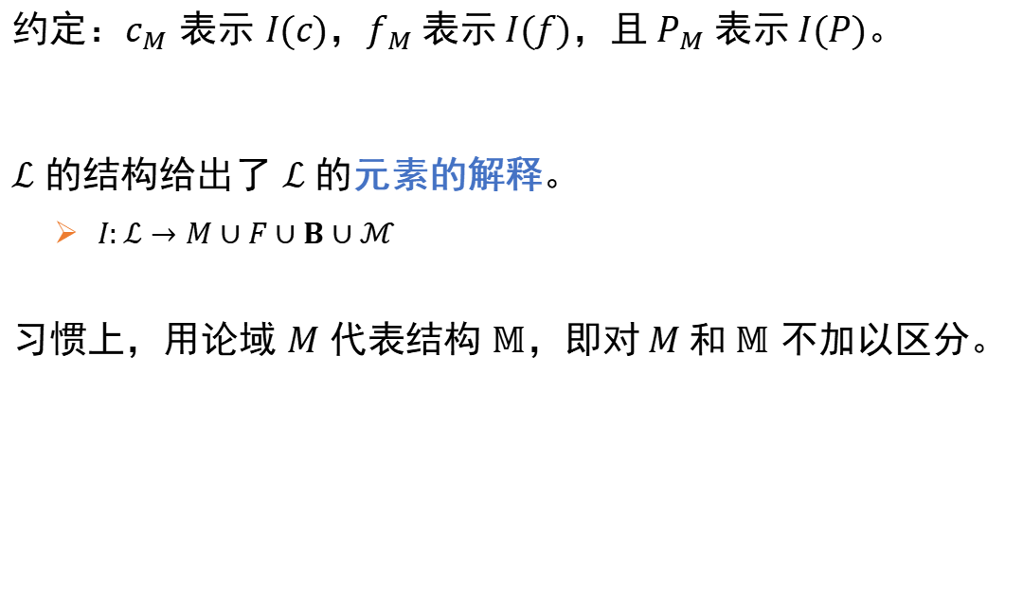
结构（Structure）
约定：$c_{M}$ 表示 $I(c)$，$f_{M}$ 表示 $I(f)$，且 $P_{M}$ 表示 $I(P)$。
$ℒ$ 的结构给出了 $ℒ$ 的元素的解释。
$I:ℒ→M∪F∪B∪ℳ$
习惯上，用论域 $M$ 代表结构 $𝕄$，即对 $M$ 和 $𝕄$ 不加以区分。

Slide 67
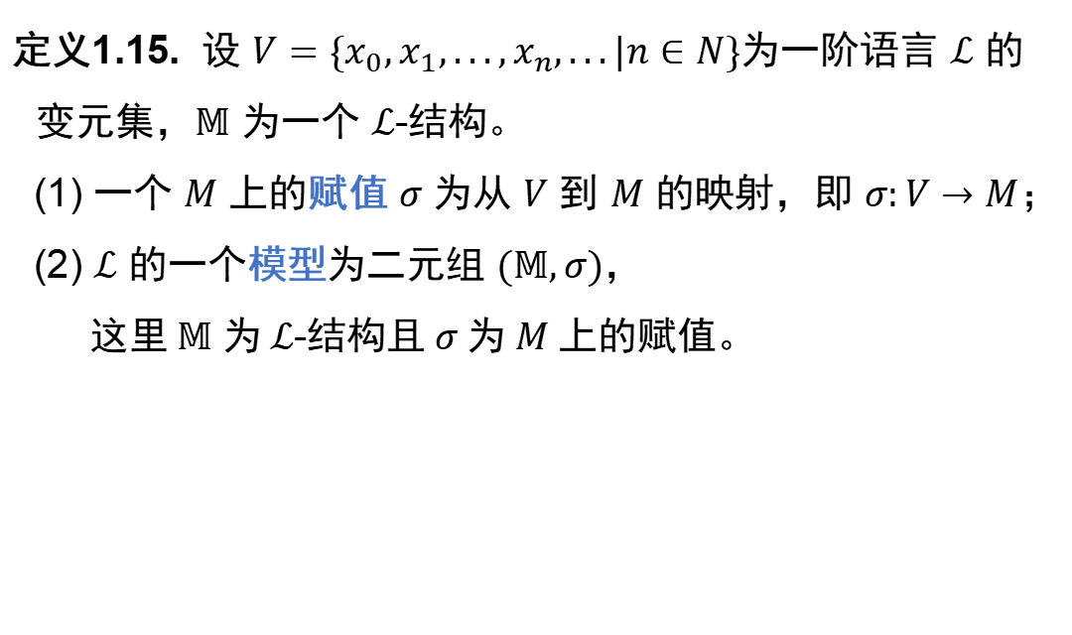
赋值与模型
定义1.15. 设 $V=\{x_{0},x_{1},...,x_{n},...|n∈N\}$为一阶语言 $ℒ$ 的变元集，$𝕄$ 为一个 $ℒ$-结构。
(1) 一个 $M$ 上的赋值 $σ$ 为从 $V$ 到 $M$ 的映射，即 $σ:V→M$；
(2) $ℒ$ 的一个模型为二元组 $(𝕄,σ)$，
这里 $𝕄$ 为 $ℒ$-结构且 $σ$ 为 $M$ 上的赋值。

Slide 68

赋值与模型
定义1.15. 设 $V=\{x_{0},x_{1},...,x_{n},...|n∈N\}$为一阶语言 $ℒ$ 的变元集，$𝕄$ 为一个 $ℒ$-结构。
(1) 一个 $M$ 上的赋值 $σ$ 为从 $V$ 到 $M$ 的映射，即 $σ:V→M$；
(2) $ℒ$ 的一个模型为二元组 $(𝕄,σ)$，
这里 $𝕄$ 为 $ℒ$-结构且 $σ$ 为 $M$ 上的赋值。
也写成 $(M,σ)$

Slide 69

赋值与模型
定义1.15. 设 $V=\{x_{0},x_{1},...,x_{n},...|n∈N\}$为一阶语言 $ℒ$ 的变元集，$𝕄$ 为一个 $ℒ$-结构。
(1) 一个 $M$ 上的赋值 $σ$ 为从 $V$ 到 $M$ 的映射，即 $σ:V→M$；
(2) $ℒ$ 的一个模型为二元组 $(𝕄,σ)$，
这里 $𝕄$ 为 $ℒ$-结构且 $σ$ 为 $M$ 上的赋值。
也写成 $(M,σ)$
（$𝒜$的模型）对于 $ℕ=(N,I)$，其满足 $N=\{0,1,2,...\}$，……
令 $σ(x_{n})=n$，$(N,σ)$ 为 $𝒜$ 的模型。

Slide 70

项的解释
定义1.16（项的解释）. 设为$(M,σ)$一个 $ℒ$-模型，$t$ 为项，项$t$的解释$t_{M\left[σ\right]}$归纳定义如下：
(1) $x_{M\left[σ\right]}=σ(x)$，这里 $x∈V$；
(2) $c_{M\left[σ\right]}=c_{M}$，这里 $c∈ℒ_{c}$；
(3) ${(f(t_{1},...,t_{n}))}_{M\left[σ\right]}=f_{M}({(t_{1})}_{M\left[σ\right]},...,{(t_{n})}_{M\left[σ\right]})$。

Slide 71

项的解释
定义1.16（项的解释）. 设为$(M,σ)$一个 $ℒ$-模型，$t$ 为项，项$t$的解释$t_{M\left[σ\right]}$归纳定义如下：
(1) $x_{M\left[σ\right]}=σ(x)$，这里 $x∈V$；
(2) $c_{M\left[σ\right]}=c_{M}$，这里 $c∈ℒ_{c}$；
(3) ${(f(t_{1},...,t_{n}))}_{M\left[σ\right]}=f_{M}({(t_{1})}_{M\left[σ\right]},...,{(t_{n})}_{M\left[σ\right]})$。
$c_{M}$为$I(c)$，$f_{M}$为$I(f)$

Slide 72


项的解释
定义1.16（项的解释）. 设为$(M,σ)$一个 $ℒ$-模型，$t$ 为项，项$t$的解释$t_{M\left[σ\right]}$归纳定义如下：
(1) $x_{M\left[σ\right]}=σ(x)$，这里 $x∈V$；
(2) $c_{M\left[σ\right]}=c_{M}$，这里 $c∈ℒ_{c}$；
(3) ${(f(t_{1},...,t_{n}))}_{M\left[σ\right]}=f_{M}({(t_{1})}_{M\left[σ\right]},...,{(t_{n})}_{M\left[σ\right]})$。
例，对$𝒜$的模型$(N,σ)$，求${(+(x_{1},S(x_{7})))}_{N\left[σ\right]}$。
$c_{M}$为$I(c)$，$f_{M}$为$I(f)$
$$x_{1}+S(x_{7})$$

Slide 73


项的解释
定义1.16（项的解释）. 设为$(M,σ)$一个 $ℒ$-模型，$t$ 为项，项$t$的解释$t_{M\left[σ\right]}$归纳定义如下：
(1) $x_{M\left[σ\right]}=σ(x)$，这里 $x∈V$；
(2) $c_{M\left[σ\right]}=c_{M}$，这里 $c∈ℒ_{c}$；
(3) ${(f(t_{1},...,t_{n}))}_{M\left[σ\right]}=f_{M}({(t_{1})}_{M\left[σ\right]},...,{(t_{n})}_{M\left[σ\right]})$。
例，对$𝒜$的模型$(N,σ)$，求${(+(x_{1},S(x_{7})))}_{N\left[σ\right]}$。
${(+(x_{1},S(x_{7})))}_{N\left[σ\right]}={(x_{1})}_{N\left[σ\right]}+{(S(x_{7}))}_{N\left[σ\right]}$
$=σ(x_{1})+suc(σ(x_{7}))=1+suc(7)=9$
$c_{M}$为$I(c)$，$f_{M}$为$I(f)$
$I(+)=+$
$I(S)=suc$
$σ(x_{1})=1$
$σ(x_{7})=7$

Slide 74

项的解释
定义1.16（项的解释）. 设为$(M,σ)$一个 $ℒ$-模型，$t$ 为项，项$t$的解释$t_{M\left[σ\right]}$归纳定义如下：
(1) $x_{M\left[σ\right]}=σ(x)$，这里 $x∈V$；
(2) $c_{M\left[σ\right]}=c_{M}$，这里 $c∈ℒ_{c}$；
(3) ${(f(t_{1},...,t_{n}))}_{M\left[σ\right]}=f_{M}({(t_{1})}_{M\left[σ\right]},...,{(t_{n})}_{M\left[σ\right]})$。
引理3.14. $t_{M\left[σ\right]}∈M$。

Slide 75


项的解释
定义1.16（项的解释）. 设为$(M,σ)$一个 $ℒ$-模型，$t$ 为项，项$t$的解释$t_{M\left[σ\right]}$归纳定义如下：
(1) $x_{M\left[σ\right]}=σ(x)$，这里 $x∈V$；
(2) $c_{M\left[σ\right]}=c_{M}$，这里 $c∈ℒ_{c}$；
(3) ${(f(t_{1},...,t_{n}))}_{M\left[σ\right]}=f_{M}({(t_{1})}_{M\left[σ\right]},...,{(t_{n})}_{M\left[σ\right]})$。
引理1.17. $t_{M\left[σ\right]}∈M$。
对项$t$的结构作归纳。
1. ${(x_{i})}_{N\left[σ\right]}=σ(x_{i})=i$；
2. $0_{N\left[σ\right]}=I(0)=0$；
3. ${(S(x_{i}))}_{N\left[σ\right]}=suc(σ(x_{i}))=σ(x_{i})+1$；
4. ${(+(x_{i},x_{j}))}_{N\left[σ\right]}=σ(x_{i})+σ(x_{j})$；
5. ${(⋅(x_{i},x_{j}))}_{N\left[σ\right]}=σ(x_{i})×σ(x_{j})$。

Slide 76




联结词的解释
我们把联结词解释为$B$上的函数：
(1) 对$¬$的解释$B_{¬}:B→B$：
(2) 对$∧$的解释$B_{∧}$：
X | T | F
$$B_{¬}(X)$$ | F | T
X | Y | $$B_{∧}(X,Y)$$
T | T | T
T | F | F
F | T | F
F | F | F
$$∧$$ | T | F
T | T | F
F | F | F

Slide 77





联结词的解释
(3) 对$∨$的解释$B_{∨}$：
(4) 对$→$的解释$B_{→}$：
X | Y | $$B_{∨}(X,Y)$$
T | T | T
T | F | T
F | T | T
F | F | F
$$∨$$ | T | F
T | T | T
F | T | F
X | Y | $$B_{→}(X,Y)$$
T | T | T
T | F | F
F | T | T
F | F | T
$$→$$ | T | F
T | T | F
F | T | T

Slide 78
联结词的解释
(3) 对$∨$的解释$B_{∨}$：
(4) 对$→$的解释$B_{→}$：
与命题逻辑的语义是一致的
X | Y | $$B_{∨}(X,Y)$$
T | T | T
T | F | T
F | T | T
F | F | F
$$∨$$ | T | F
T | T | T
F | T | F
X | Y | $$B_{→}(X,Y)$$
T | T | T
T | F | F
F | T | T
F | F | T
$$→$$ | T | F
T | T | F
F | T | T

Slide 79

公式的解释
定义1.18（公式的解释）. 设$(M,σ)$为一个 $ℒ$-模型，$A$为公式，公式$A$的解释$A_{M\left[σ\right]}$归纳定义如下：
(1) ${(P(t_{1},...,t_{n}))}_{M\left[σ\right]}=\left\{\begin{aligned}T, 〈{(t_{1})}_{M\left[σ\right]},...,{(t_{n})}_{M\left[σ\right]}〉∈P_{M}; \\ F, 〈{(t_{1})}_{M\left[σ\right]},...,{(t_{n})}_{M\left[σ\right]}〉∉P_{M}.\end{aligned}\right.$
(2) ${(t_{1}≐t_{2}))}_{M\left[σ\right]}=\left\{\begin{aligned}T, {(t_{1})}_{M\left[σ\right]}={(t_{2})}_{M\left[σ\right]}; \\ F, {(t_{1})}_{M\left[σ\right]}≠{(t_{2})}_{M\left[σ\right]}.\end{aligned}\right.$
(3) ${(¬A)}_{M\left[σ\right]}=B_{¬}(A_{M\left[σ\right]})$.
(4) ${(A∗B)}_{M\left[σ\right]}=B_{∗}(A_{M\left[σ\right]},B_{M\left[σ\right]})$.
(5) ${(∀x.A)}_{M\left[σ\right]}=\left\{\begin{aligned}T, 对∀a∈M,A_{M\left[σ[x:=a]\right]}=T; \\ F, 否则. \end{aligned}\right.$
(6) ${(∃x.A)}_{M\left[σ\right]}=\left\{\begin{aligned}T, 若∃a∈M,A_{M\left[σ[x:=a]\right]}=T; \\ F, 否则. \end{aligned}\right.$

Slide 80

公式的解释
定义1.18（公式的解释）. 设$(M,σ)$为一个 $ℒ$-模型，$A$为公式，公式$A$的解释$A_{M\left[σ\right]}$归纳定义如下：
(1) ${(P(t_{1},...,t_{n}))}_{M\left[σ\right]}=\left\{\begin{aligned}T, 〈{(t_{1})}_{M\left[σ\right]},...,{(t_{n})}_{M\left[σ\right]}〉∈P_{M}; \\ F, 〈{(t_{1})}_{M\left[σ\right]},...,{(t_{n})}_{M\left[σ\right]}〉∉P_{M}.\end{aligned}\right.$
(2) ${(t_{1}≐t_{2}))}_{M\left[σ\right]}=\left\{\begin{aligned}T, {(t_{1})}_{M\left[σ\right]}={(t_{2})}_{M\left[σ\right]}; \\ F, {(t_{1})}_{M\left[σ\right]}≠{(t_{2})}_{M\left[σ\right]}.\end{aligned}\right.$
(3) ${(¬A)}_{M\left[σ\right]}=B_{¬}(A_{M\left[σ\right]})$.
(4) ${(A∗B)}_{M\left[σ\right]}=B_{∗}(A_{M\left[σ\right]},B_{M\left[σ\right]})$.
(5) ${(∀x.A)}_{M\left[σ\right]}=\left\{\begin{aligned}T, 对∀a∈M,A_{M\left[σ[x:=a]\right]}=T; \\ F, 否则. \end{aligned}\right.$
(6) ${(∃x.A)}_{M\left[σ\right]}=\left\{\begin{aligned}T, 若∃a∈M,A_{M\left[σ[x:=a]\right]}=T; \\ F, 否则. \end{aligned}\right.$
变元$x$的赋值为$a$，
其它变元的赋值不变。

Slide 81

公式的解释
引理1.19. 对任何公式$A$，$A_{M\left[σ\right]}∈B=\{T,F\}。$
对公式$A$的结构作归纳。

Slide 82


公式的解释
例，对于上面$𝒜$的模型$(N,σ)$，其中$σ(x_{n})=n$，
求${(∀x_{3}.(<(x_{3},+(x_{1},x_{4}))))}_{N\left[σ\right]}.$
$$∀x_{3}.(x_{3}<x_{1}+x_{4})$$

Slide 83

公式的解释
例，对于上面$𝒜$的模型$(N,σ)$，其中$σ(x_{n})=n$，
求${(∀x_{3}.(<(x_{3},+(x_{1},x_{4}))))}_{N\left[σ\right]}.$
$$=\left\{\begin{aligned}T, 对∀a∈N,{(<(x_{3},+(x_{1},x_{4})))}_{N\left[σ[x_{3}:=a]\right]}=T; \\ F, 否则. \end{aligned}\right.$$
$$∀x_{3}.(x_{3}<x_{1}+x_{4})$$

Slide 84

公式的解释
例，对于上面$𝒜$的模型$(N,σ)$，其中$σ(x_{n})=n$，
求${(∀x_{3}.(<(x_{3},+(x_{1},x_{4}))))}_{N\left[σ\right]}.$
$$=\left\{\begin{aligned}T, 对∀a∈N,{(<(x_{3},+(x_{1},x_{4})))}_{N\left[σ[x_{3}:=a]\right]}=T; \\ F, 否则. \end{aligned}\right.$$
其中 ${(<(x_{3},+(x_{1},x_{4})))}_{N\left[σ[x_{3}:=a]\right]}$
$$=\left\{\begin{aligned}T, 〈{(x_{3})}_{N\left[σ[x_{3}:=a]\right]},{(+(x_{1},x_{4}))}_{N\left[σ[x_{3}:=a]\right]}〉∈<_{N}; \\ F, 否则. \end{aligned}\right.$$
$$∀x_{3}.(x_{3}<x_{1}+x_{4})$$

Slide 85
公式的解释
例，对于上面$𝒜$的模型$(N,σ)$，其中$σ(x_{n})=n$，
求${(∀x_{3}.(<(x_{3},+(x_{1},x_{4}))))}_{N\left[σ\right]}.$
$$=\left\{\begin{aligned}T, 对∀a∈N,{(<(x_{3},+(x_{1},x_{4})))}_{N\left[σ[x_{3}:=a]\right]}=T; \\ F, 否则. \end{aligned}\right.$$
其中 ${(<(x_{3},+(x_{1},x_{4})))}_{N\left[σ[x_{3}:=a]\right]}$
$$=\left\{\begin{aligned}T, 〈{(x_{3})}_{N\left[σ[x_{3}:=a]\right]},{(+(x_{1},x_{4}))}_{N\left[σ[x_{3}:=a]\right]}〉∈<_{N}; \\ F, 否则. \end{aligned}\right.$$
$$∀x_{3}.(x_{3}<x_{1}+x_{4})$$
$${(x_{3})}_{N\left[σ[x_{3}:=a]\right]}=(σ[x_{3}:=a])(x_{3})=a$$

Slide 86

公式的解释
例，对于上面$𝒜$的模型$(N,σ)$，其中$σ(x_{n})=n$，
求${(∀x_{3}.(<(x_{3},+(x_{1},x_{4}))))}_{N\left[σ\right]}.$
$$=\left\{\begin{aligned}T, 对∀a∈N,{(<(x_{3},+(x_{1},x_{4})))}_{N\left[σ[x_{3}:=a]\right]}=T; \\ F, 否则. \end{aligned}\right.$$
其中 ${(<(x_{3},+(x_{1},x_{4})))}_{N\left[σ[x_{3}:=a]\right]}$
$$=\left\{\begin{aligned}T, 〈{(x_{3})}_{N\left[σ[x_{3}:=a]\right]},{(+(x_{1},x_{4}))}_{N\left[σ[x_{3}:=a]\right]}〉∈<_{N}; \\ F, 否则. \end{aligned}\right.$$
$$∀x_{3}.(x_{3}<x_{1}+x_{4})$$
$${(x_{3})}_{N\left[σ[x_{3}:=a]\right]}=(σ[x_{3}:=a])(x_{3})=a$$
$${(+(x_{1},x_{4}))}_{N\left[σ[x_{3}:=a]\right]}=(σ[x_{3}:=a])(x_{1})+(σ[x_{3}:=a])(x_{4})=1+4=5$$

Slide 87

公式的解释
例，对于上面$𝒜$的模型$(N,σ)$，其中$σ(x_{n})=n$，
求$(∀x_{3}.{(<(x_{3},+(x_{1},x_{4}))))}_{N\left[σ\right]}.$
$$=\left\{\begin{aligned}T, 对∀a∈N,{(<(x_{3},+(x_{1},x_{4})))}_{N\left[σ[x_{3}:=a]\right]}=T; \\ F, 否则. \end{aligned}\right.$$
其中 ${(<(x_{3},+(x_{1},x_{4})))}_{N\left[σ[x_{3}:=a]\right]}=\left\{\begin{aligned}T, a<5; \\ F, 否则. \end{aligned}\right.$
$$∀x_{3}.(x_{3}<x_{1}+x_{4})$$

Slide 88


可满足
定义1.20. 设$ℒ$为一阶语言，$A$为$ℒ$的公式，$Γ$为$ℒ$的公式集，$(M,σ)$ 为$ℒ$-模型。
(1) $A$ 对于 $(M,σ)$ 可满足，记为 $M⊨_{σ}A$，指 $A_{M\left[σ\right]}=T$；
(2) $A$ 可满足指存在 $(M,σ)$ 使得 $M⊨_{σ}A$；
(3) $M⊨A$ 指对任何 $M$ 上的赋值 $σ$ 都有 $M⊨_{σ}A$；
$M⊭_{σ}A$ 指 $A_{M\left[σ\right]}=F$

Slide 89


可满足
定义1.20. 设$ℒ$为一阶语言，$A$为$ℒ$的公式，$Γ$为$ℒ$的公式集，$(M,σ)$ 为$ℒ$-模型。
(1) $A$ 对于 $(M,σ)$ 可满足，记为 $M⊨_{σ}A$，指 $A_{M\left[σ\right]}=T$；
(2) $A$ 可满足指存在 $(M,σ)$ 使得 $M⊨_{σ}A$；
(3) $M⊨A$ 指对任何 $M$ 上的赋值 $σ$ 都有 $M⊨_{σ}A$；
(4) $Γ$ 对于 $(M,σ)$ 可满足，记为 $M⊨_{σ}Γ$ 指对 $∀A∈Γ$，$M⊨_{σ}A$；
(5) $Γ$ 可满足指存在 $(M,σ)$ 使得 $M⊨_{σ}Γ$；
(6) $M⊨Γ$ 指对任何 $M$ 上的赋值 $σ$ 都有 $M⊨_{σ}Γ$。
$M⊭_{σ}A$ 指 $A_{M\left[σ\right]}=F$
$M⊭A$ 指 $∃σ，A_{M\left[σ\right]}=F$

Slide 90



可满足
定义1.20. 设$ℒ$为一阶语言，$A$为$ℒ$的公式，$Γ$为$ℒ$的公式集，$(M,σ)$ 为$ℒ$-模型。
(1) $A$ 对于 $(M,σ)$ 可满足，记为 $M⊨_{σ}A$，指 $A_{M\left[σ\right]}=T$；
(2) $A$ 可满足指存在 $(M,σ)$ 使得 $M⊨_{σ}A$；
(3) $M⊨A$ 指对任何 $M$ 上的赋值 $σ$ 都有 $M⊨_{σ}A$；
(4) $Γ$ 对于 $(M,σ)$ 可满足，记为 $M⊨_{σ}Γ$ 指对 $∀A∈Γ$，$M⊨_{σ}A$；
(5) $Γ$ 可满足指存在 $(M,σ)$ 使得 $M⊨_{σ}Γ$；
(6) $M⊨Γ$ 指对任何 $M$ 上的赋值 $σ$ 都有 $M⊨_{σ}Γ$。
$M⊭_{σ}A$ 指 $A_{M\left[σ\right]}=F$
$M⊭A$ 指 $∃σ，A_{M\left[σ\right]}=F$
$M⊭_{σ}Γ$ 指 $∃A∈Γ$，$A_{M\left[σ\right]}=F$
$M⊭Γ$ 指 $∃σ，M⊭_{σ}Γ$

Slide 91

永真
定义1.21. 设$ℒ$为一阶语言，$A$为$ℒ$的公式，$Γ$为$ℒ$的公式集，$(M,σ)$ 为$ℒ$-模型。
(1) $A$永真，记为$⊨A$，指对于任何模型 $(M,σ)$ 有 $M⊨_{σ}A$；
(2) $Γ$永真，记为$⊨Γ$，指对于任何模型 $(M,σ)$ 有 $M⊨_{σ}Γ$。

Slide 92

语义结论
定义1.22. 设$ℒ$为一阶语言，$A$为$ℒ$的公式，$Γ$为$ℒ$的公式集，$(M,σ)$ 为$ℒ$-模型。A为$Γ$的语义结论，记为$Γ⊨A$，指对于任何模型 $(M,σ)$ ，若$M⊨_{σ}Γ$，则 $M⊨_{σ}A$。
$Γ⊭A$ 表示 $Γ⊨A$ 不成立
即存在模型 $(M,σ)$，使得 $M⊨_{σ}Γ$，$M⊭_{σ}A$
$∅⊨A$ iff $A$永真，即$⊨A$

